Slide 1
Комплексна навчально-польова практика із географії ІІІ курсу груп ГБ-31, ГТ-31 Керівники: Афоніна О.О. Барановський М.О.
2015 р.

Slide 2
Наш маршрут

Slide 3
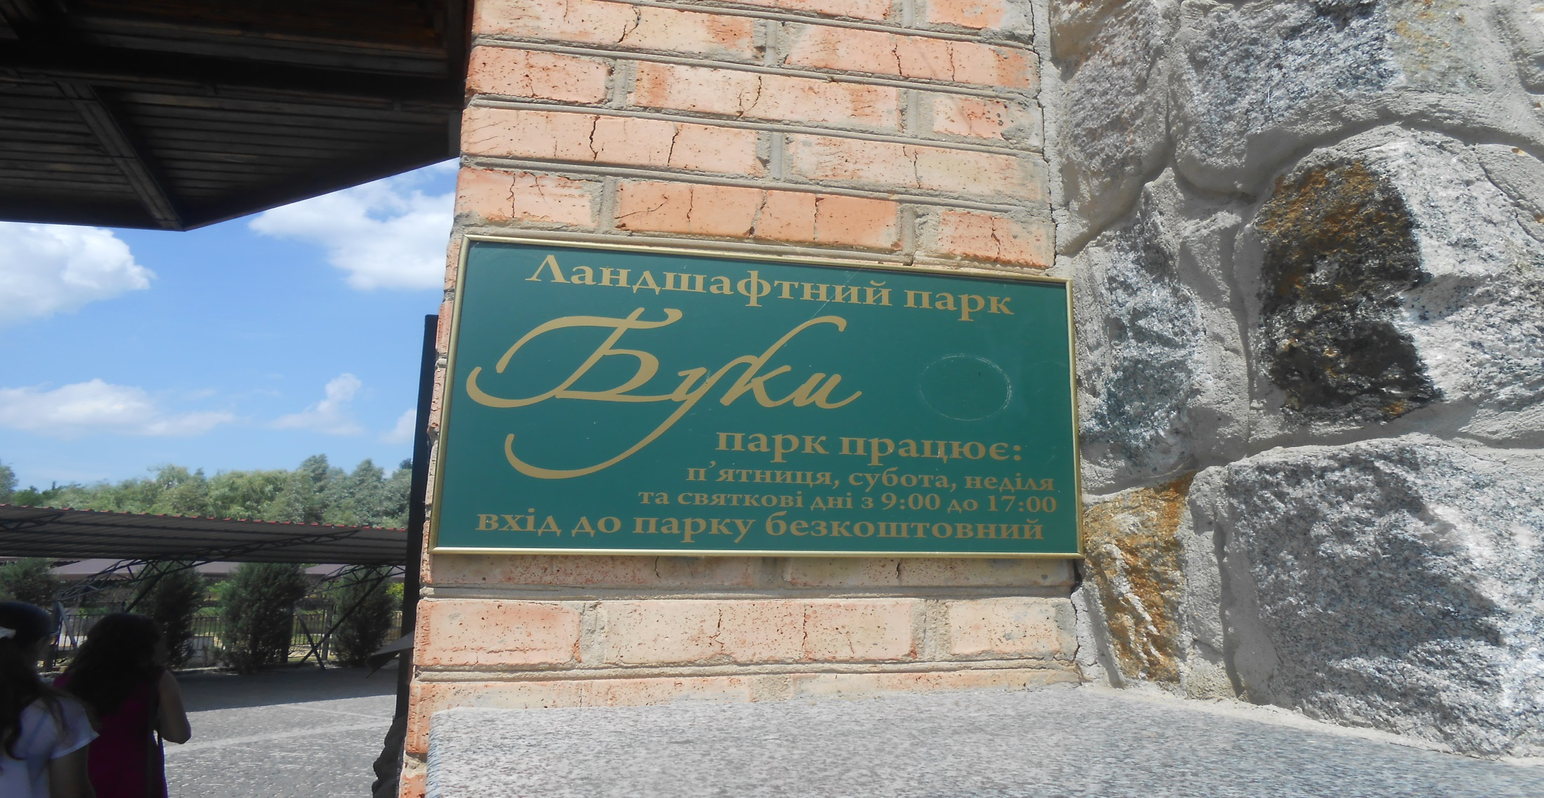
1-й день
Екскурсія до ландшафтного парку «Буки»

Slide 4
Храмовий комплекс

Slide 5
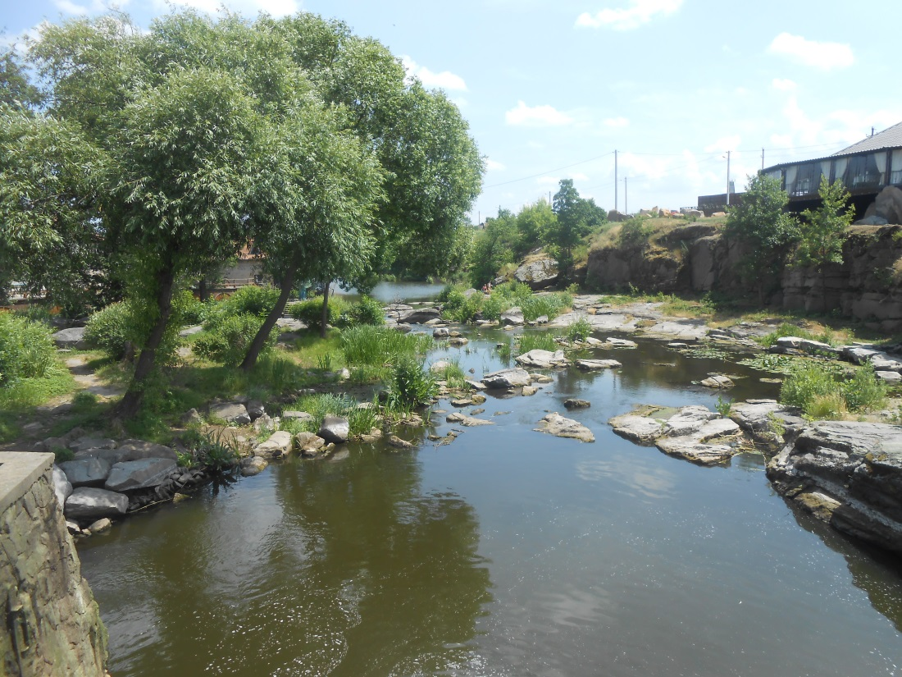
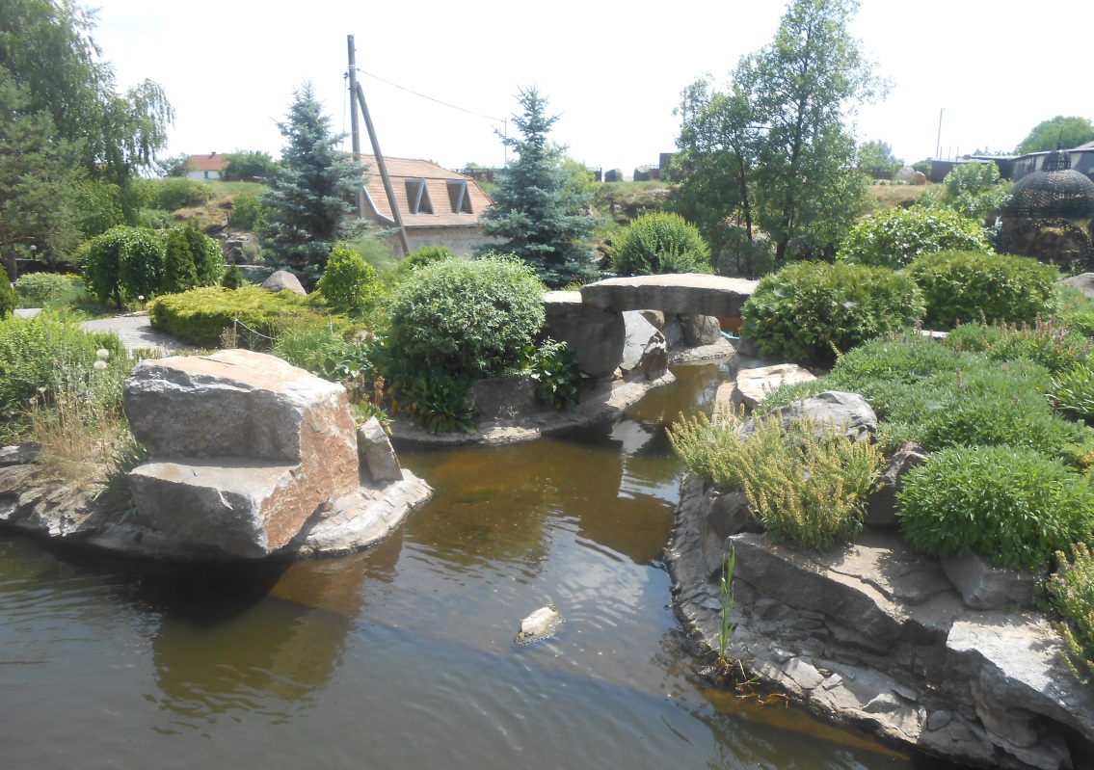
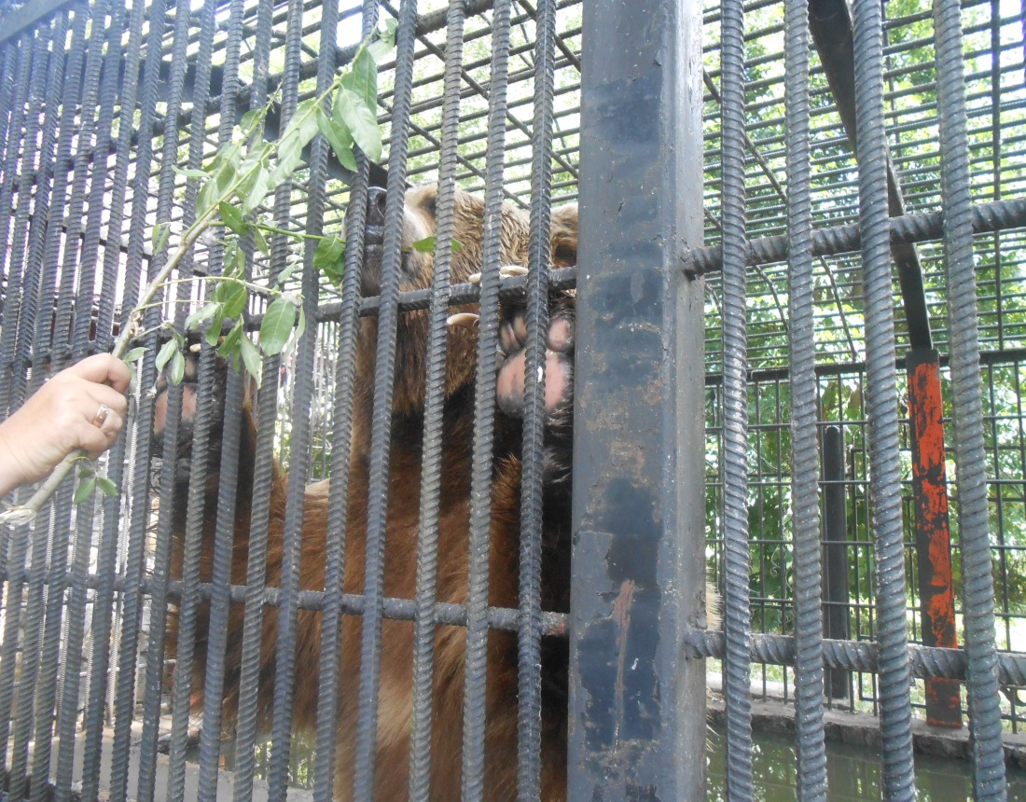
Пора вже перекусити…

Slide 6
Їдемо далі наступна зупинка м. Біла Церква

Slide 9
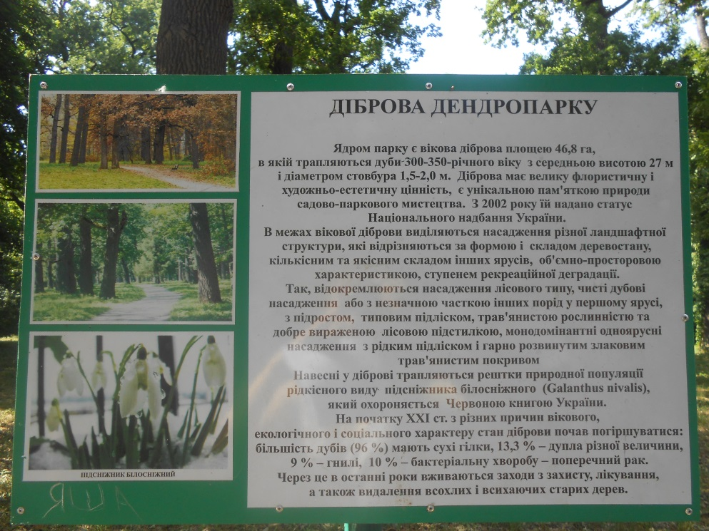
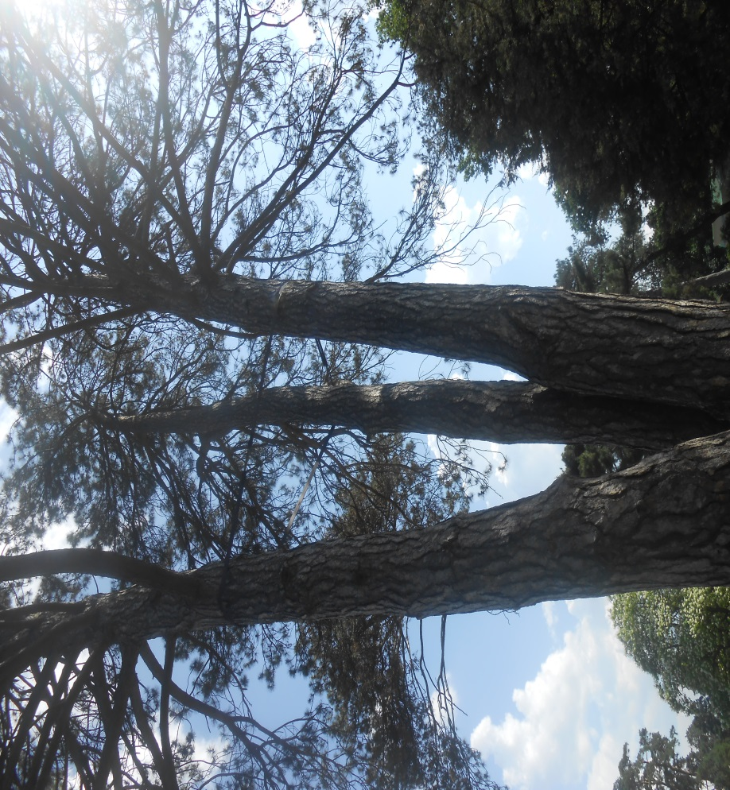
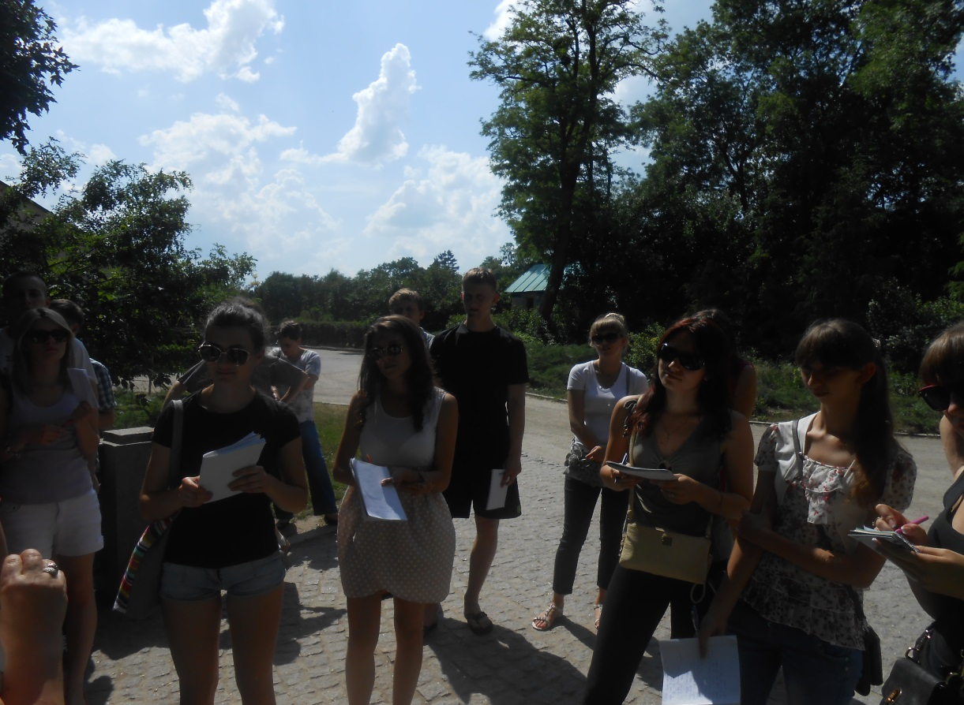
А писати то треба

Slide 10
Всі дуже зацікавлені розповіддю Олександри Устимівни

Slide 11
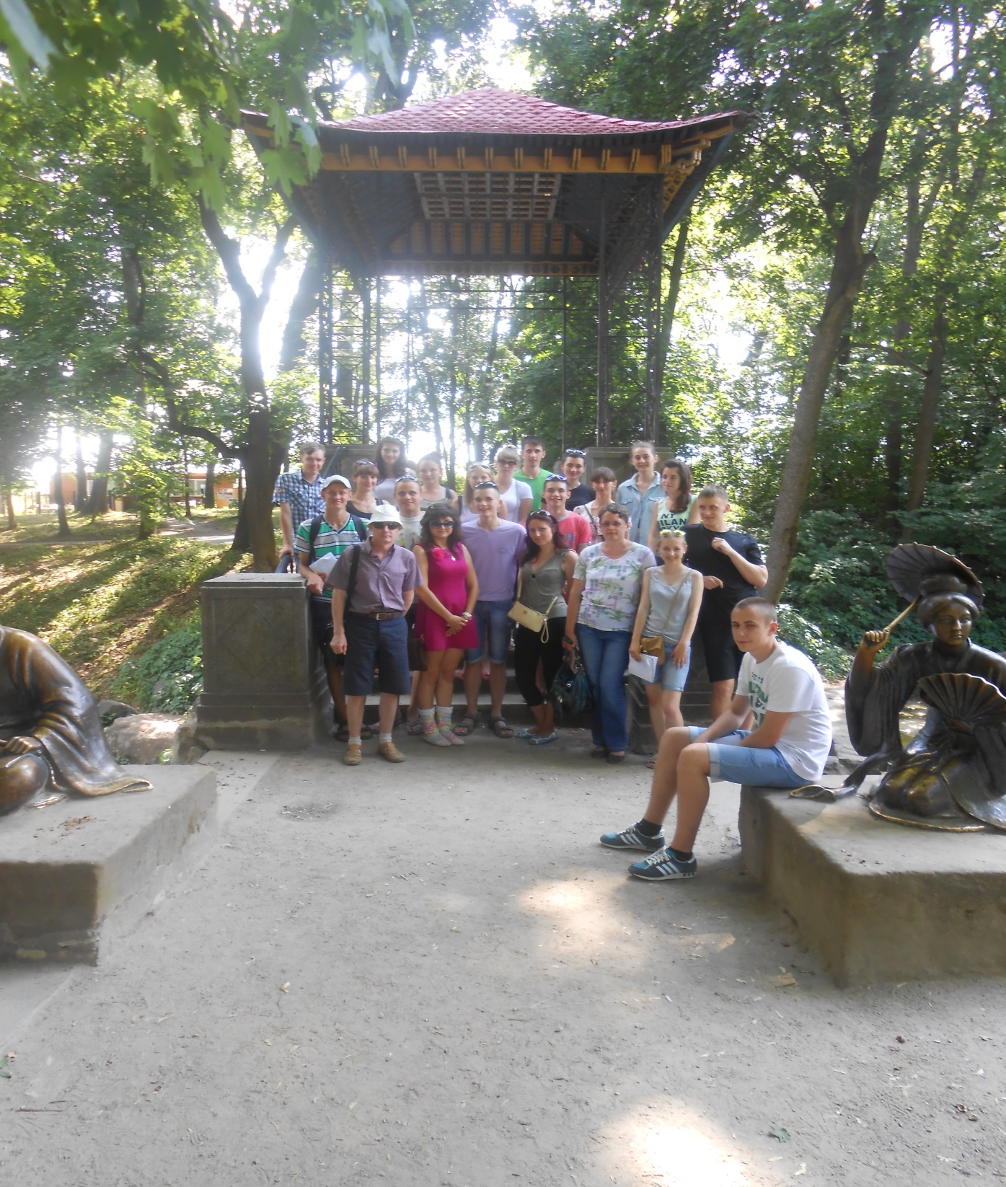
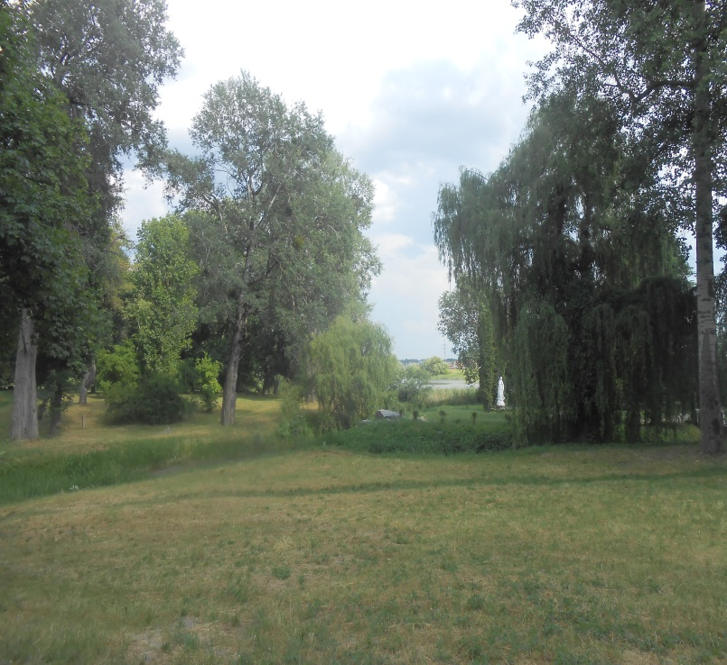
Групове фото на згадку

Slide 12
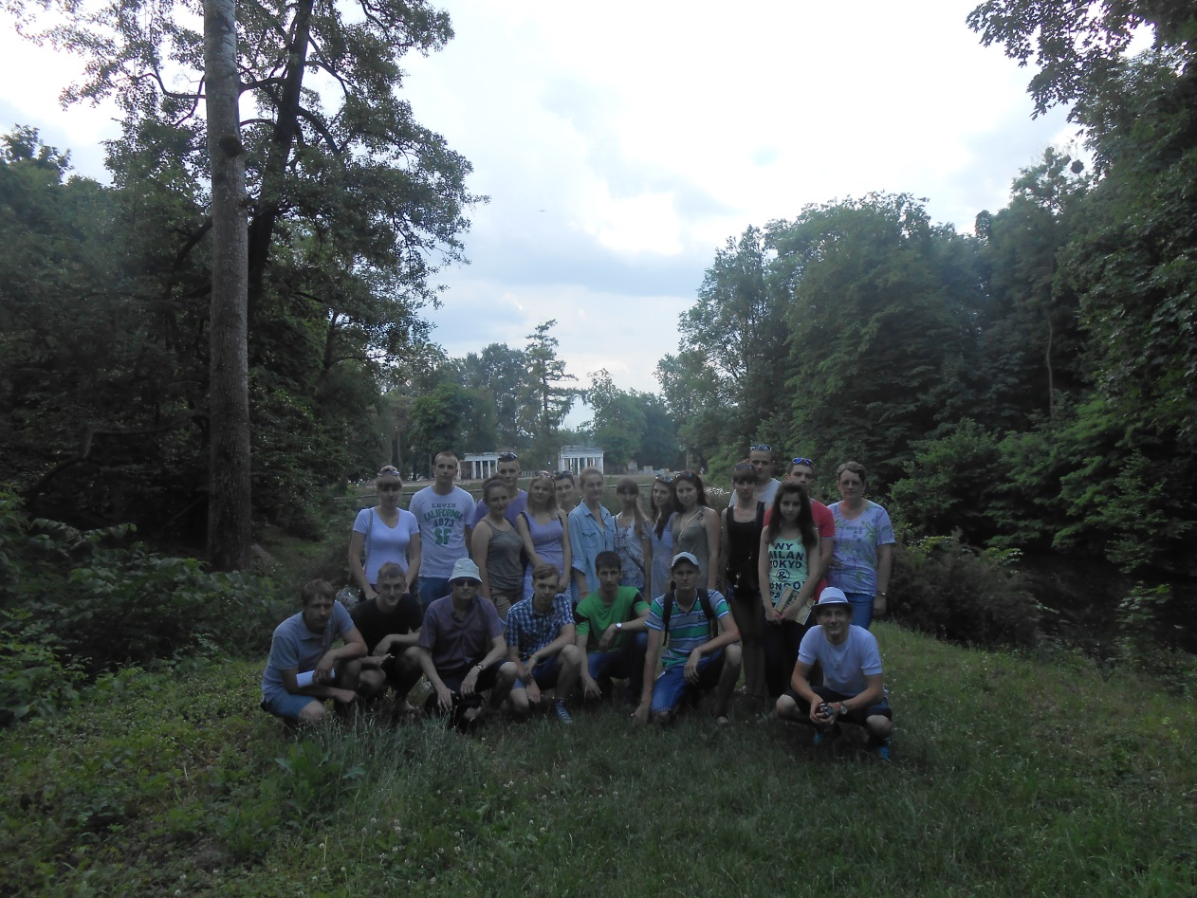
В дендропарку чудові краєвиди

Slide 13
Вечеря та ночівля біля Бузького каньйону

Slide 14
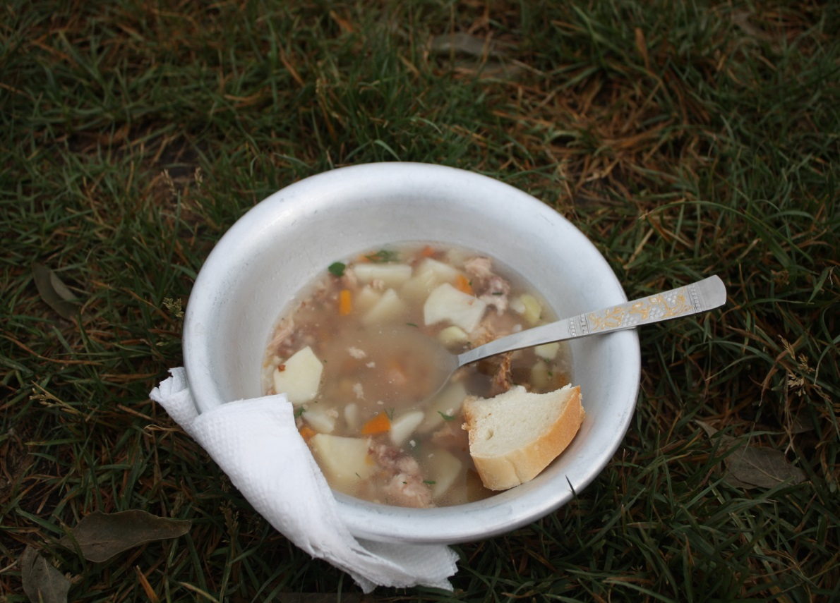
2-й день
А ранок розпочинається із сніданку

Slide 15
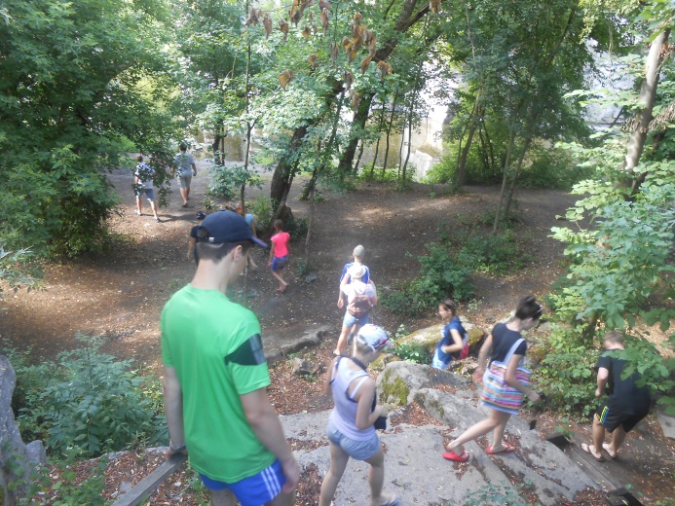
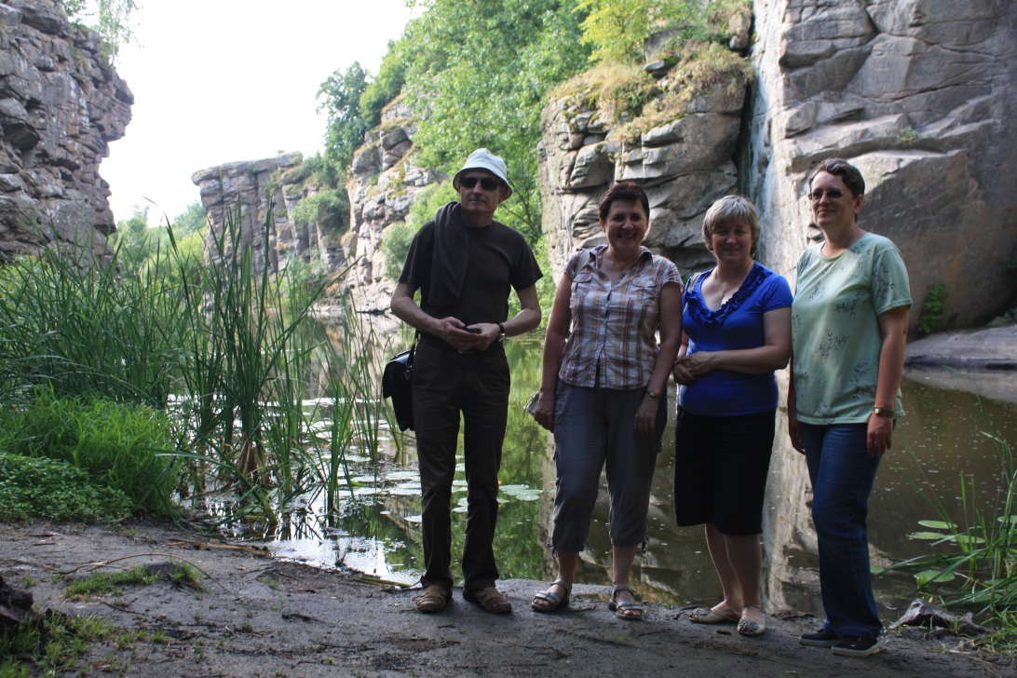
Ранкова прогулянка під пильним наглядом викладачів

Slide 16
р. Гірський Тікич разом з каньйоном справляють незабутнє враження

Slide 17
Їдемо далі…

Slide 18
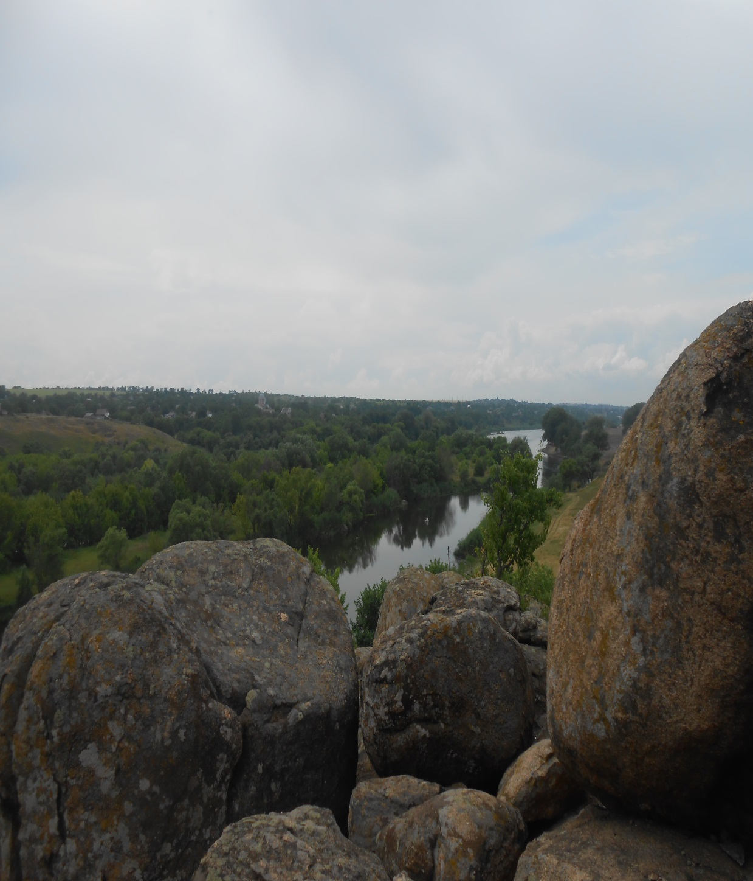
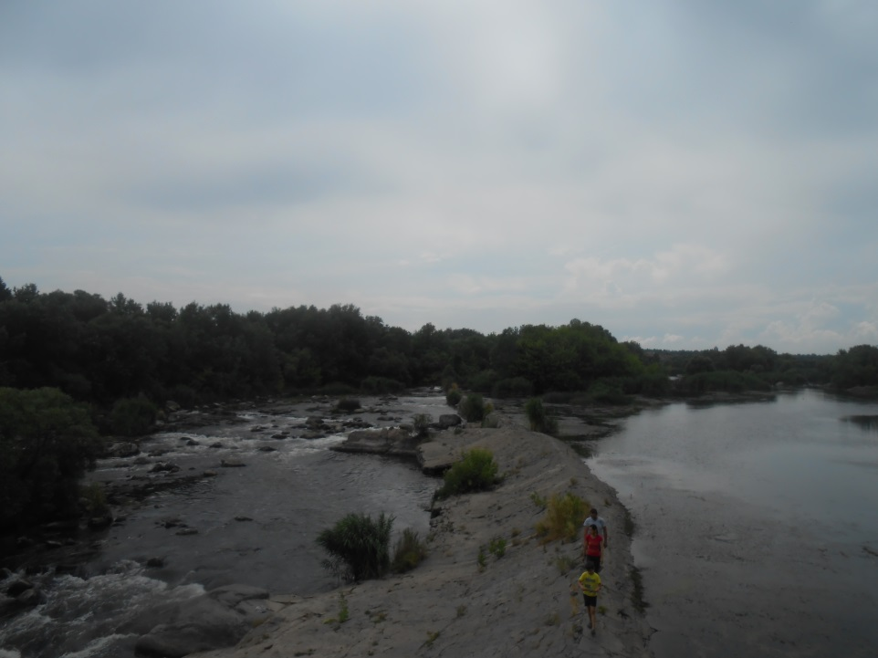
НПП «Бузький Гард»
Медитація на лоні природи

Slide 19
Скеля «Гайдамацьке сидіння»

Slide 20
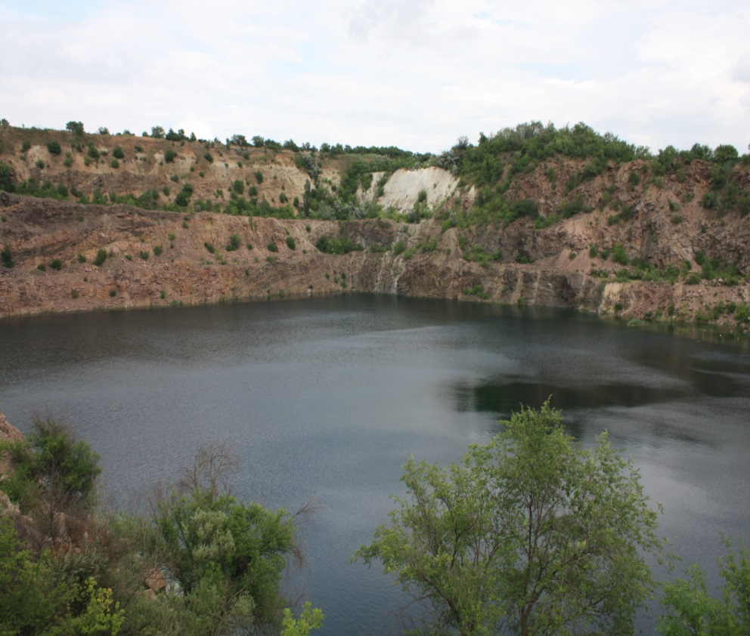
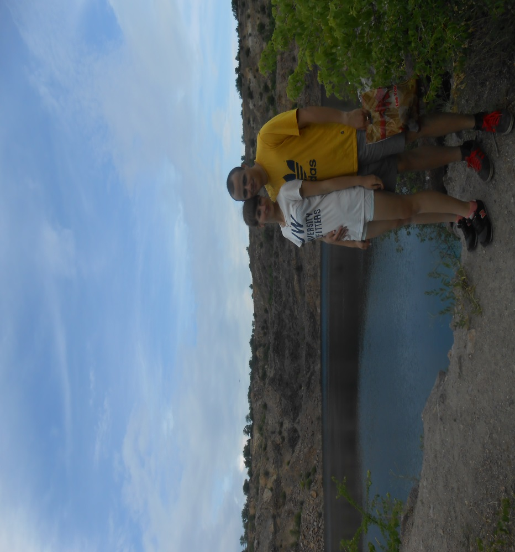
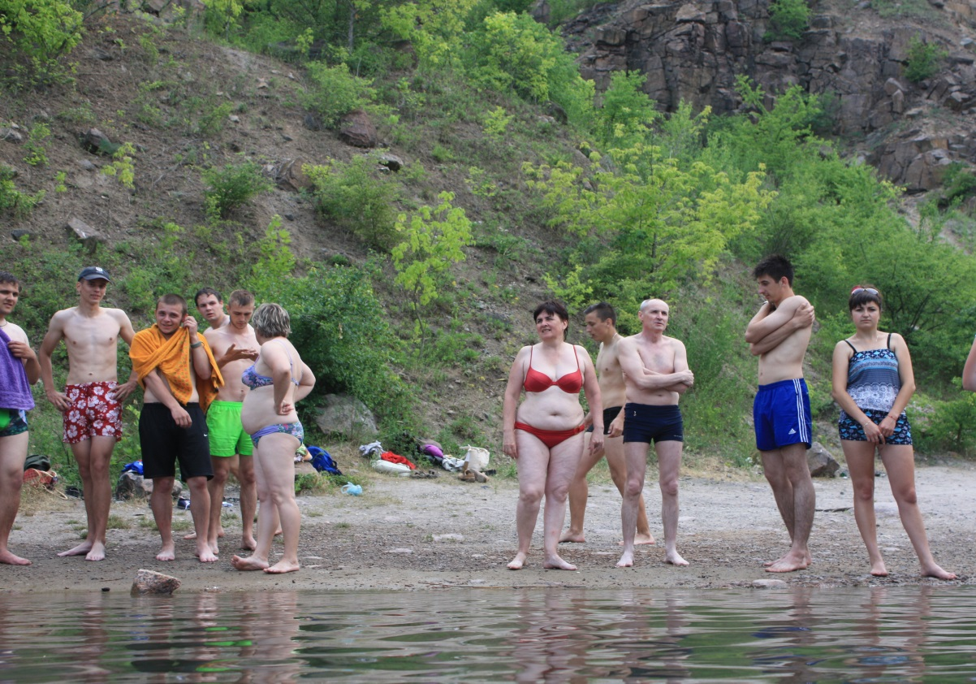
Водні процедури

Slide 21
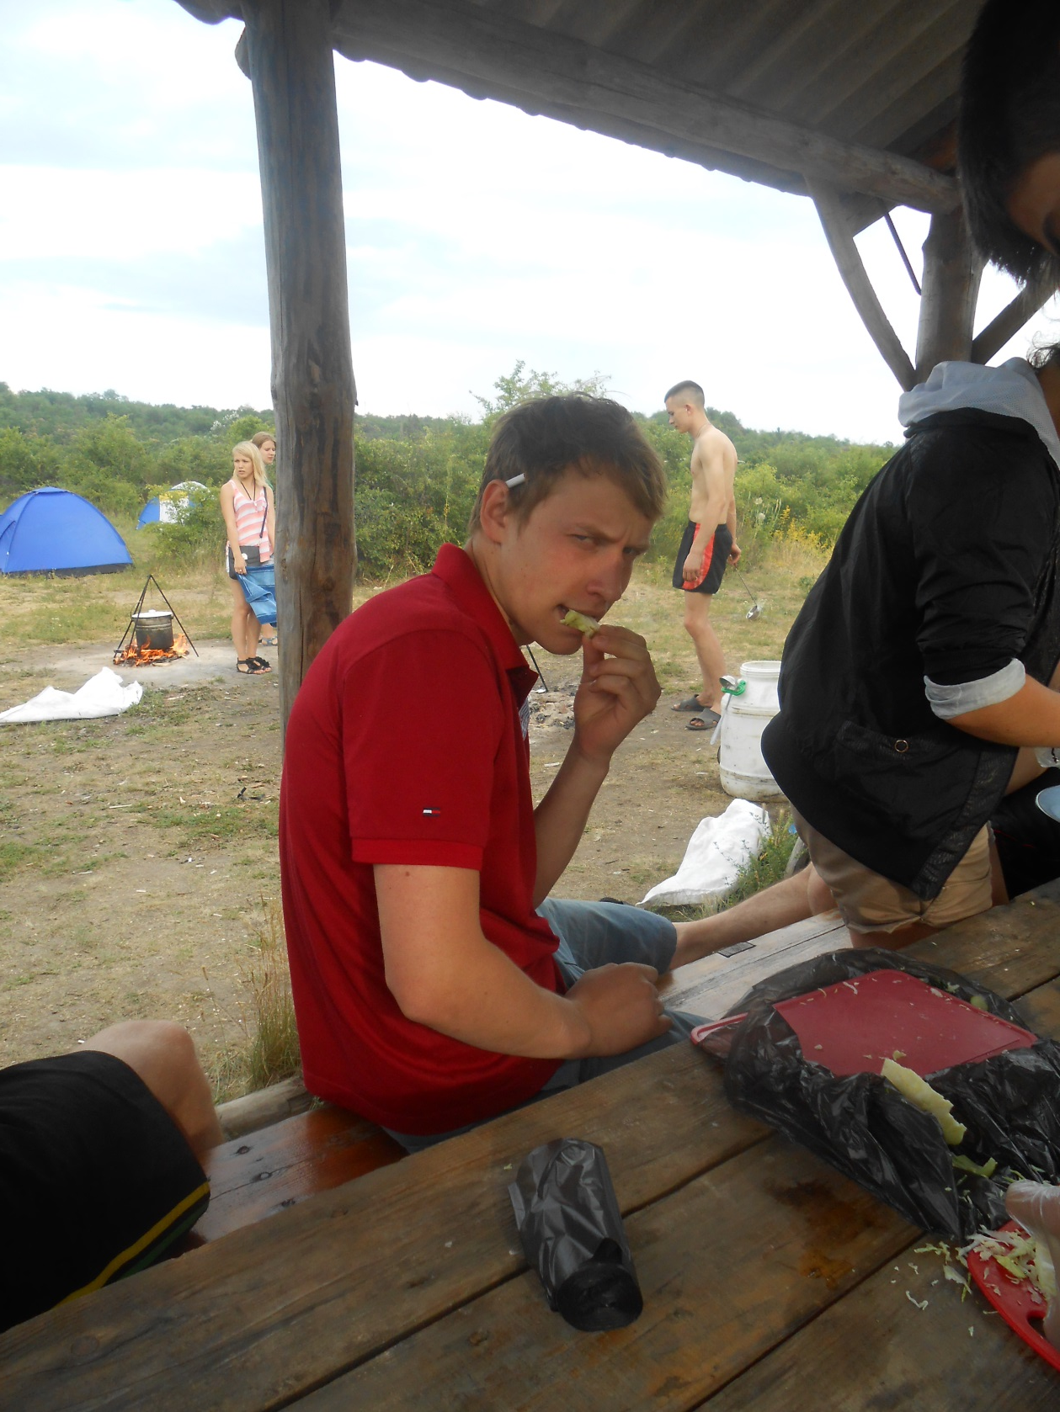
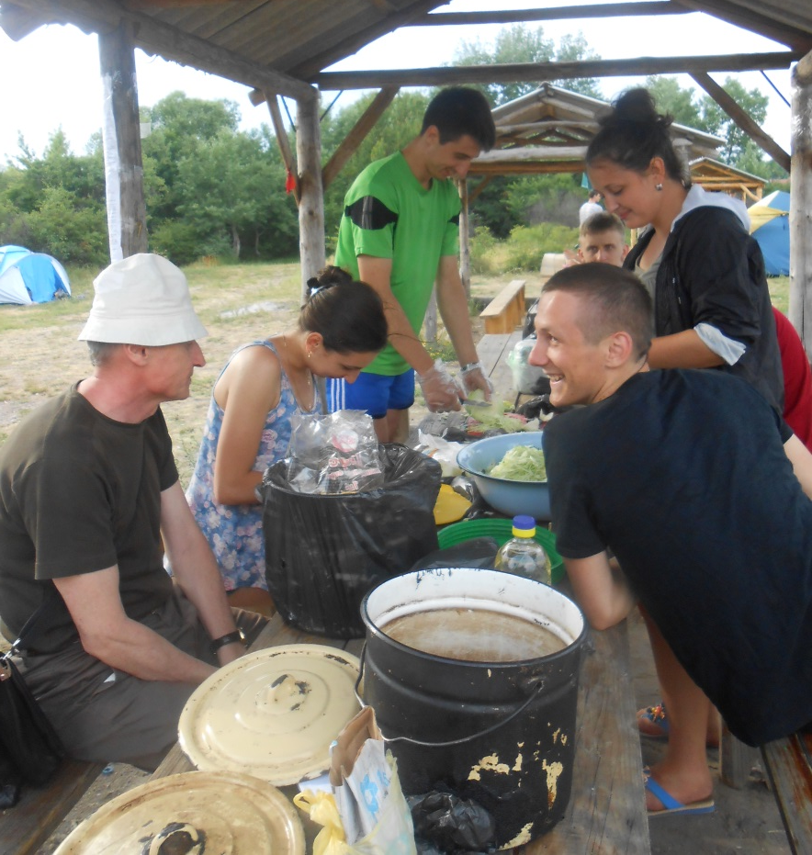
В очікуванні вечері

Slide 22
3-й день
А на сніданок у нас дощ

Slide 23
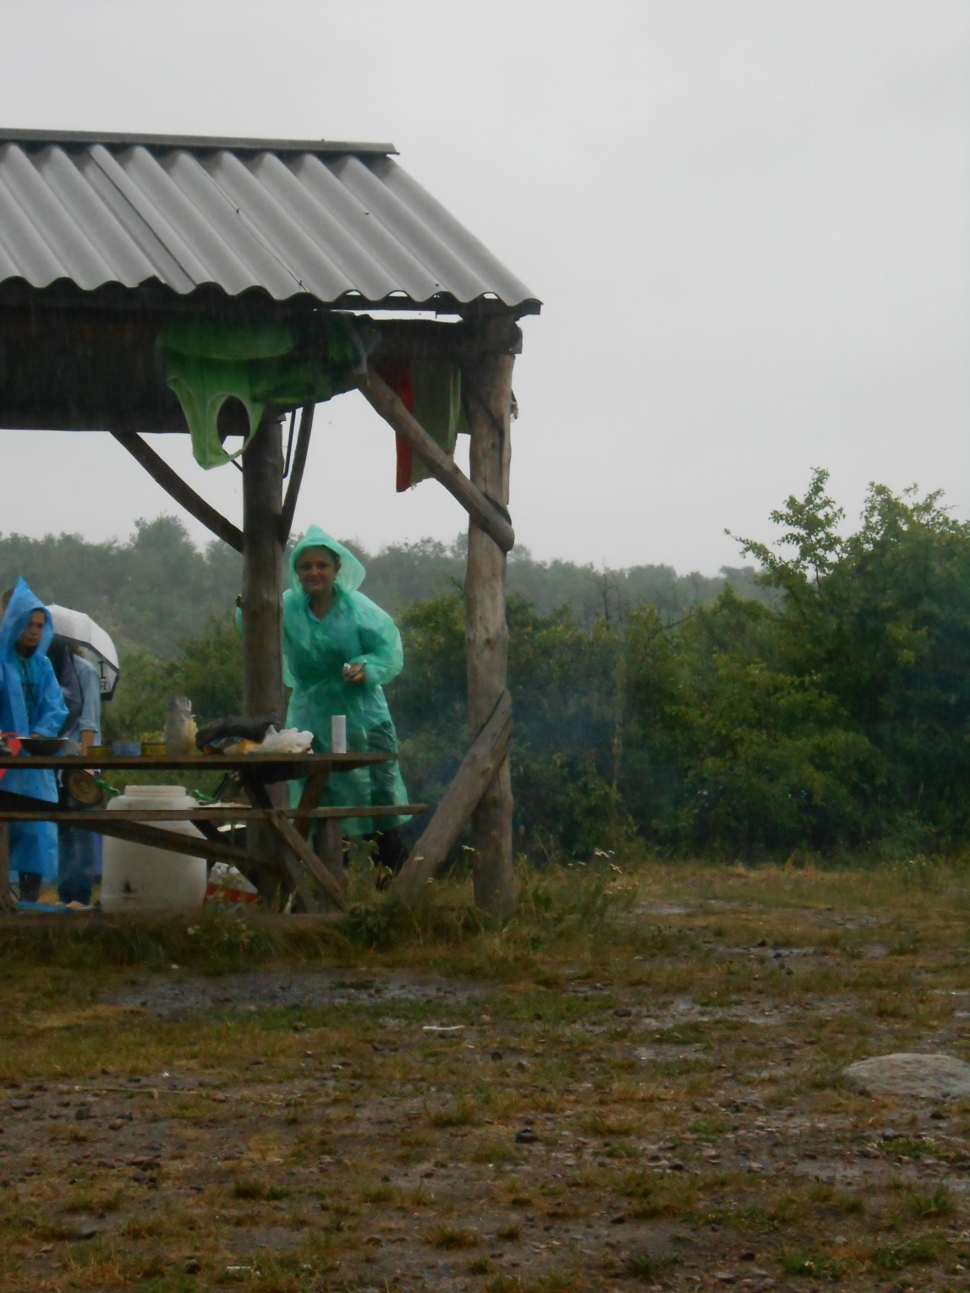
Тільки справжні туристи чистять зуби дощовою водою

Slide 24
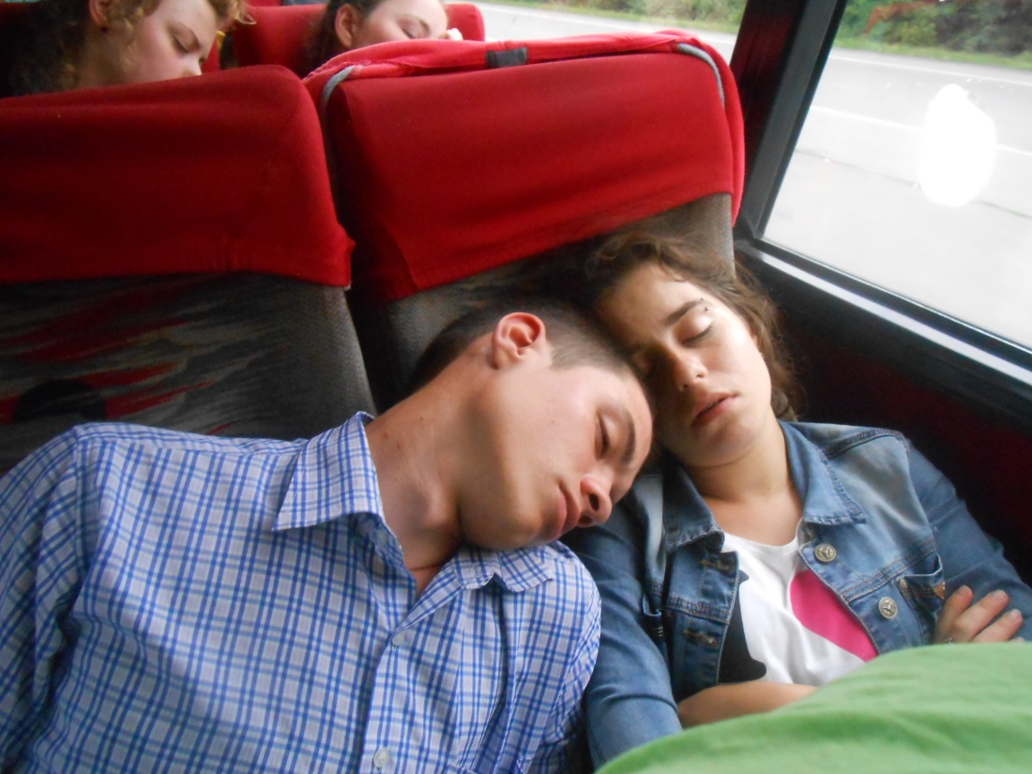
Дорога
стомлює

Slide 26
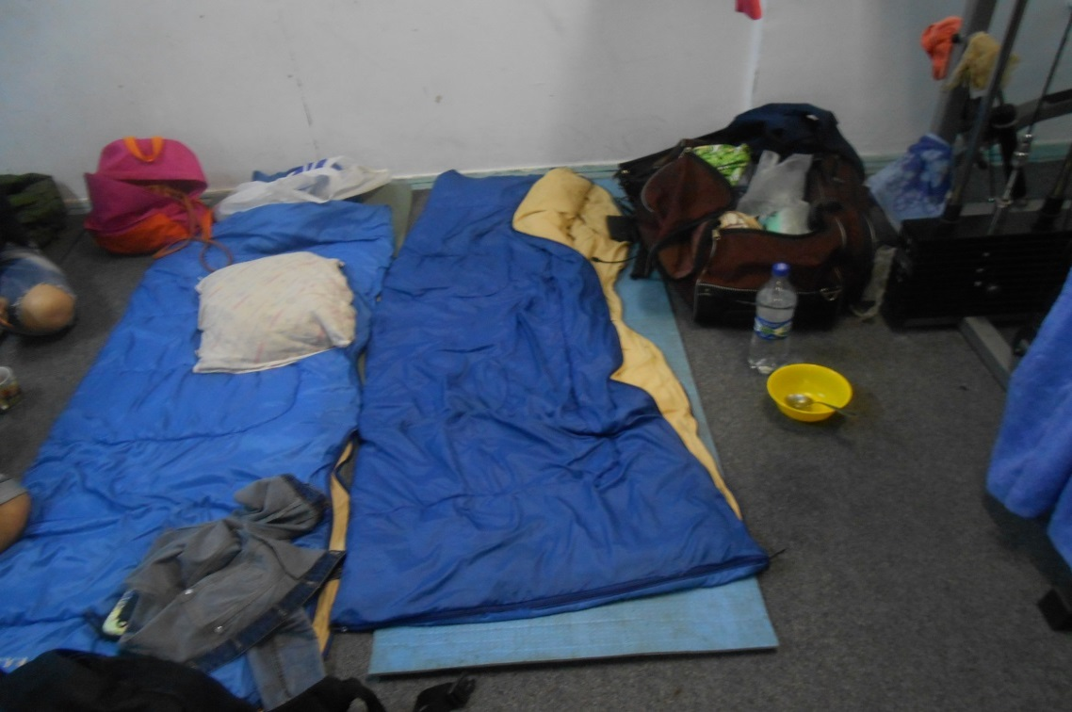
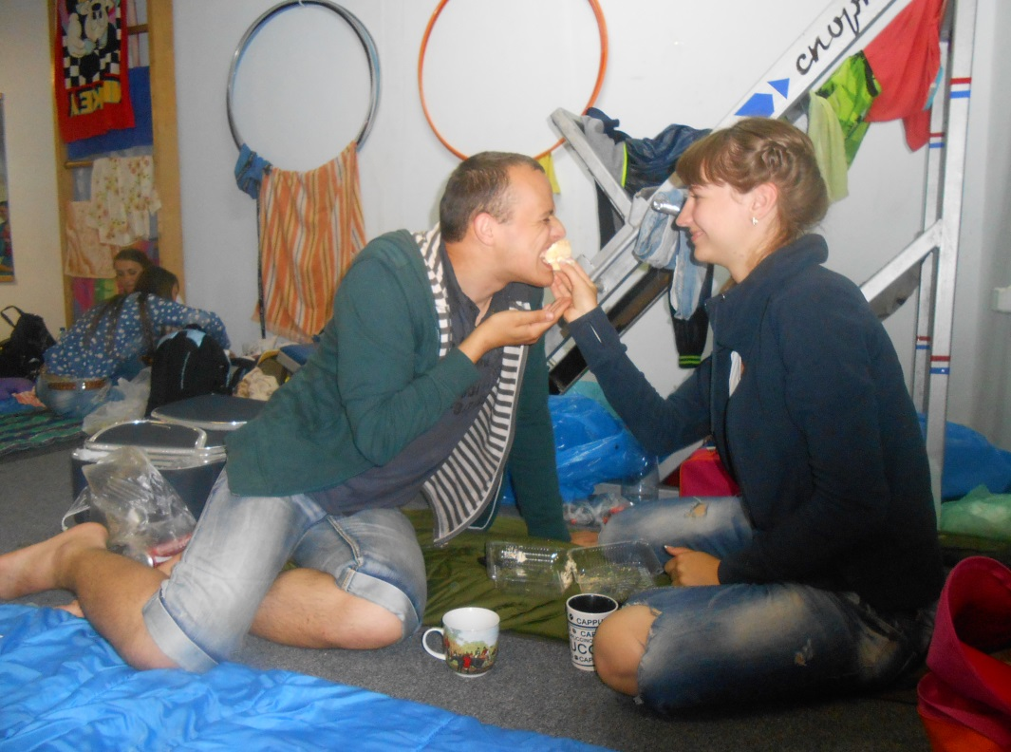
Так і живемо

Slide 27
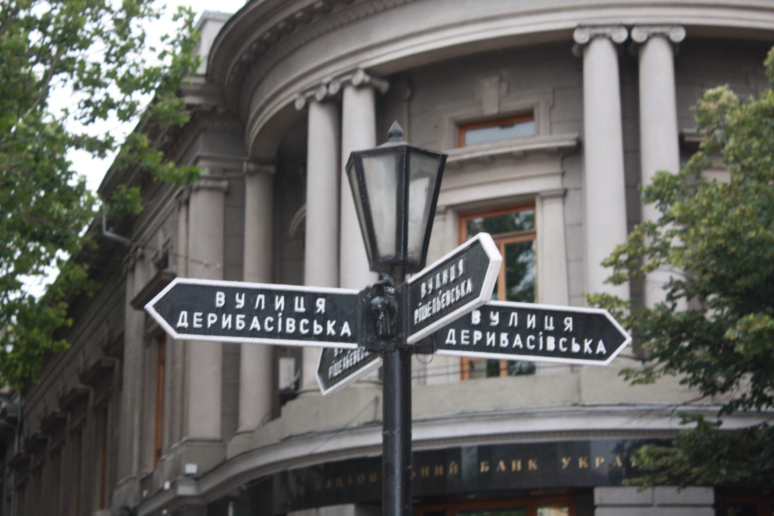
Йшов 4-й день
А ранок почався з екскурсії Одесою

Slide 28
Огоооооооо

Slide 29
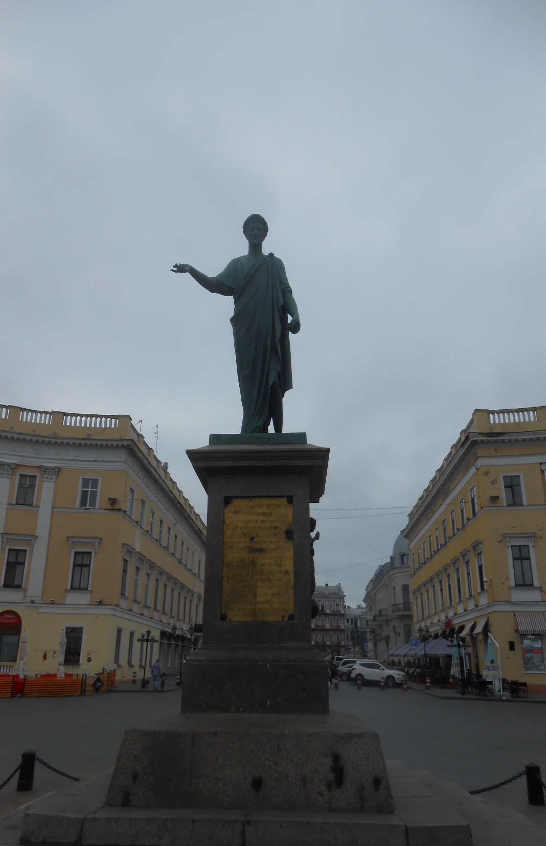
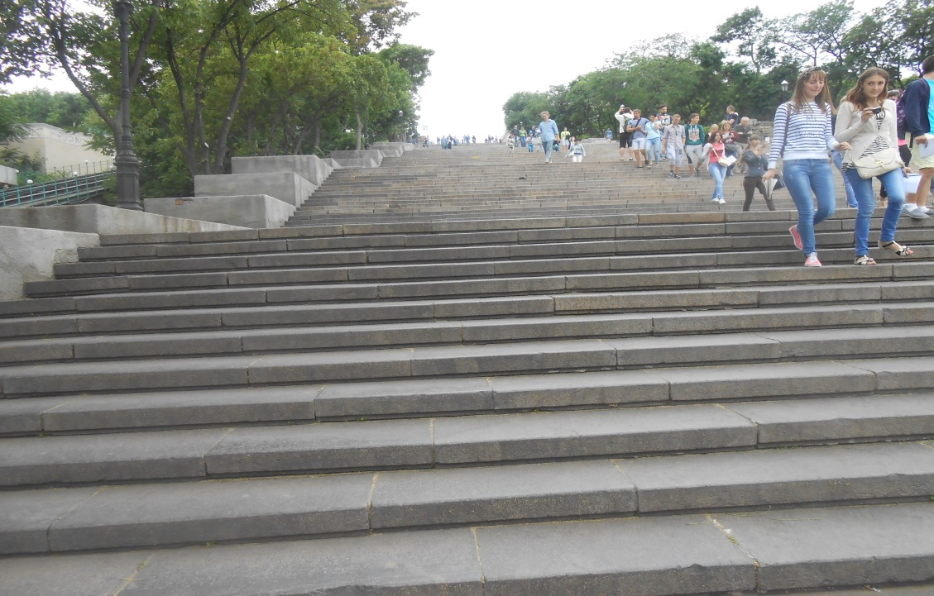
Якийсь дядько перед довгими сходами
Дивні будинки в Одесі☺

Slide 30
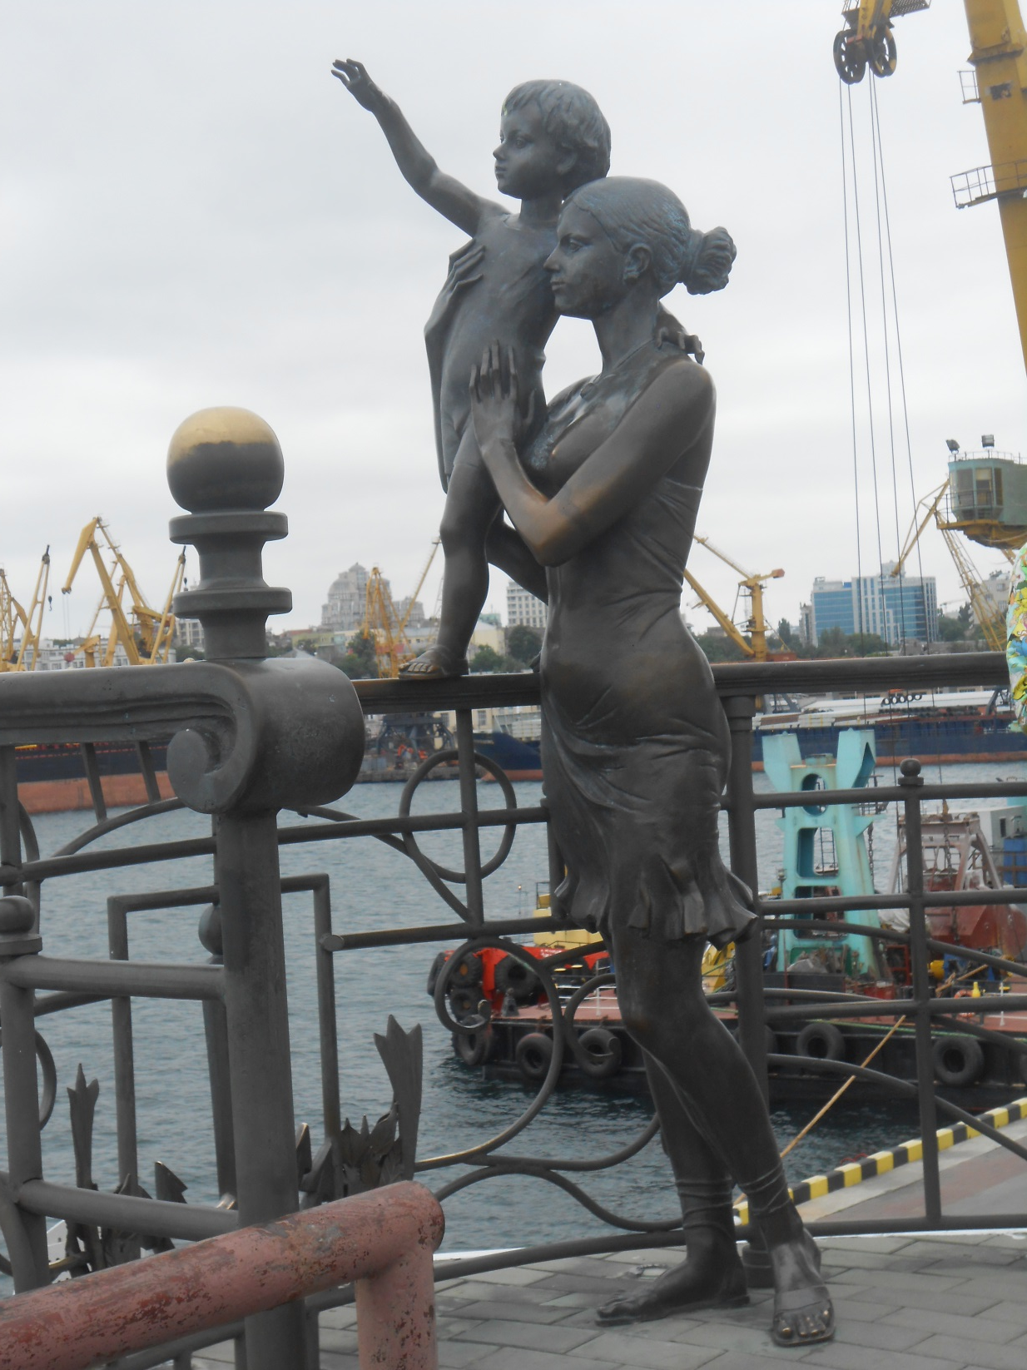
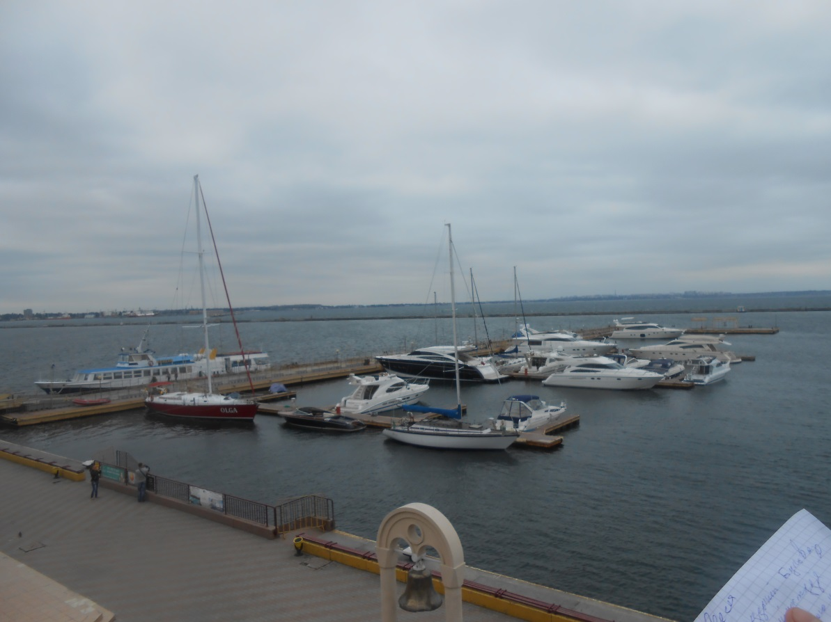
Вже дісталися до морського вокзалу

Slide 31
192 сходинки було подолано

Slide 32
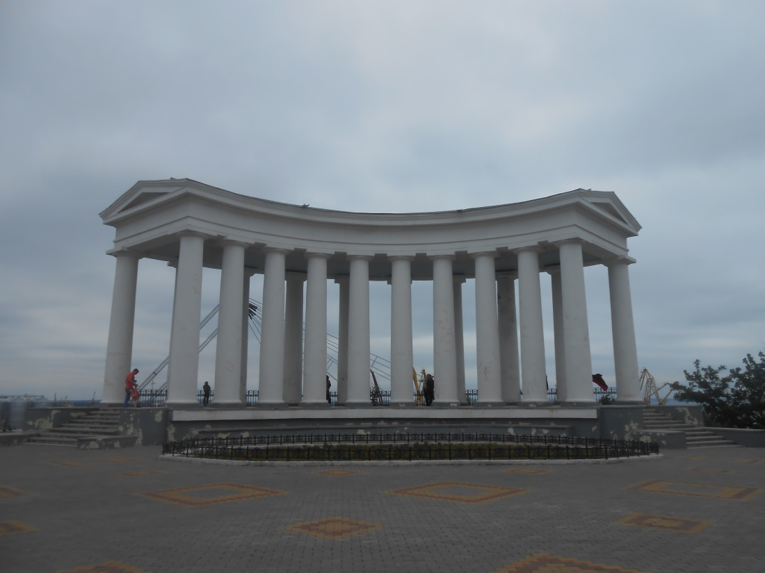
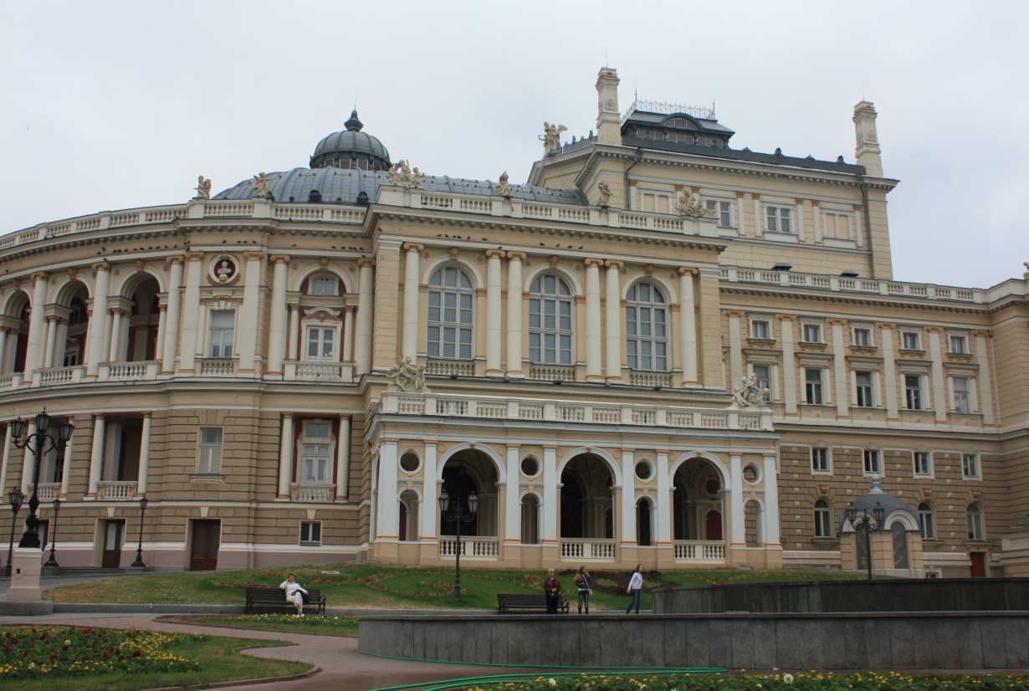
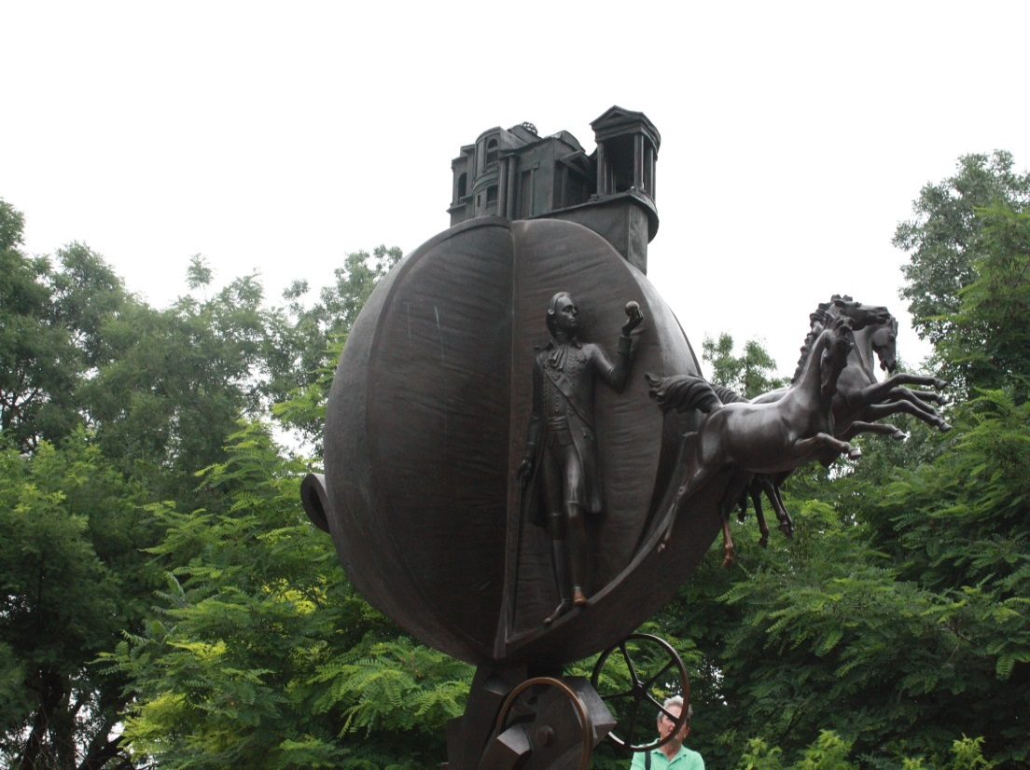
Одеса-мама

Slide 33
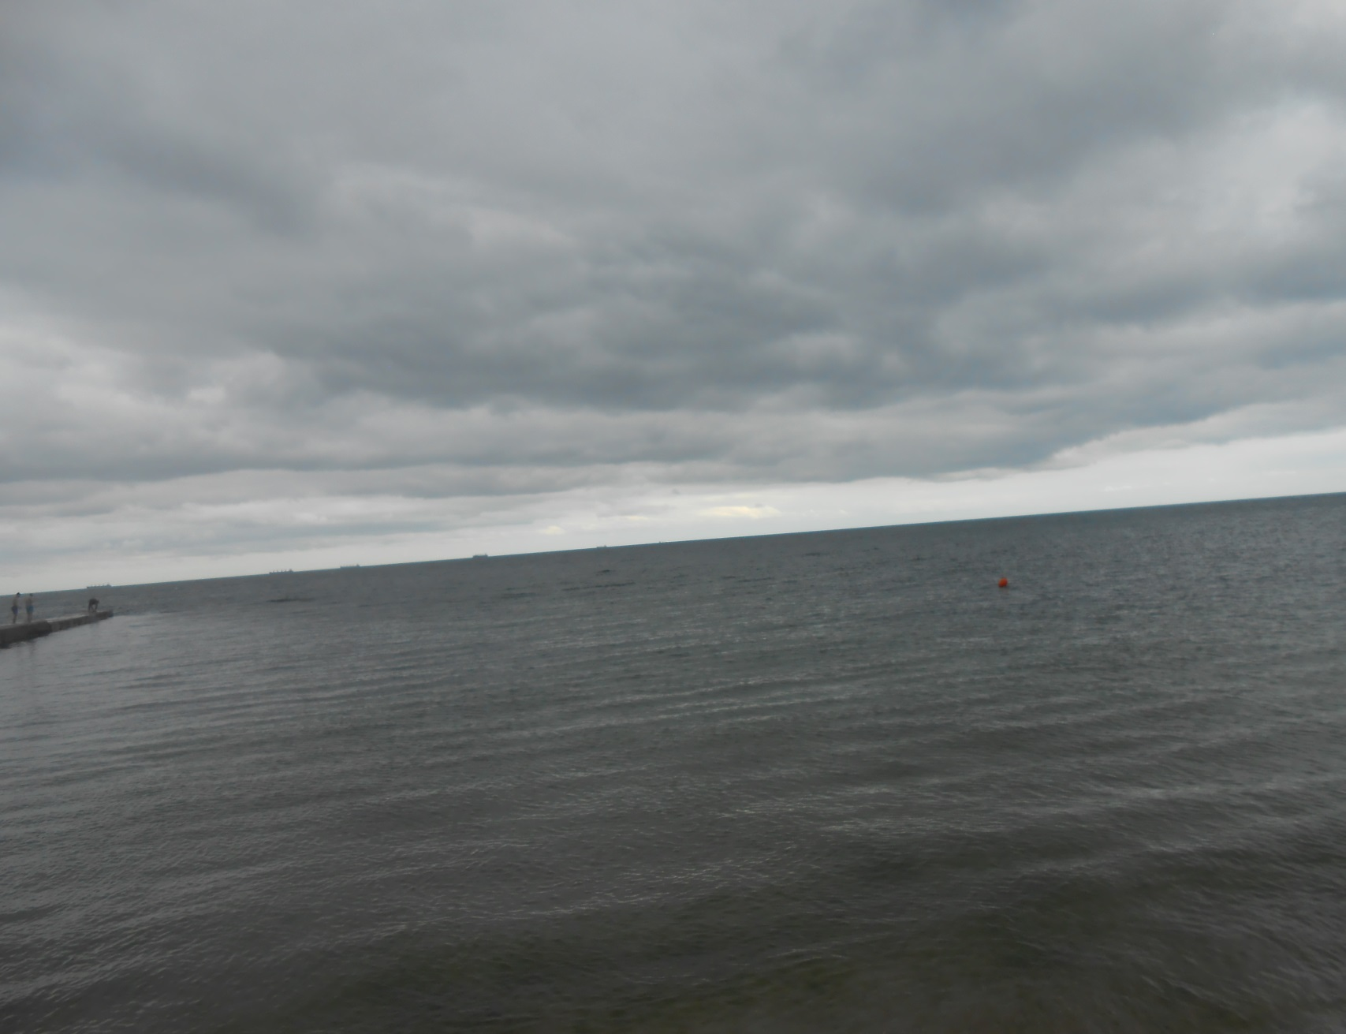
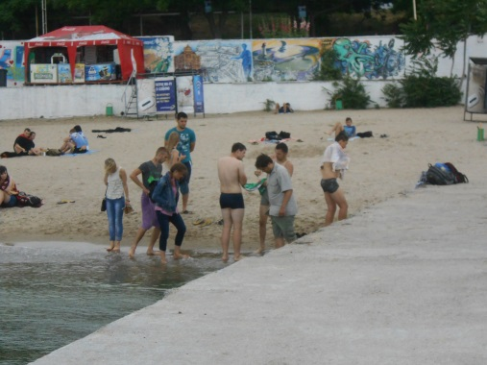
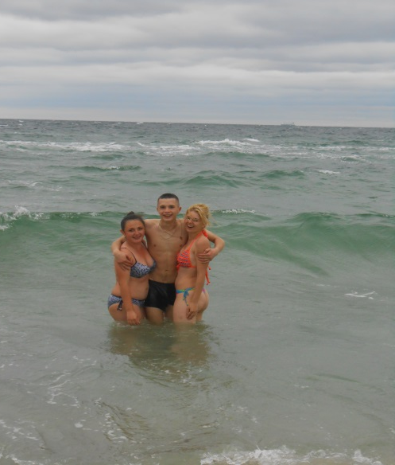
Після тривалої екскурсії
Море в Одесі було не дуже привітним

Slide 34
Екватор день 5-й
Будемо знімати кіно!

Slide 35
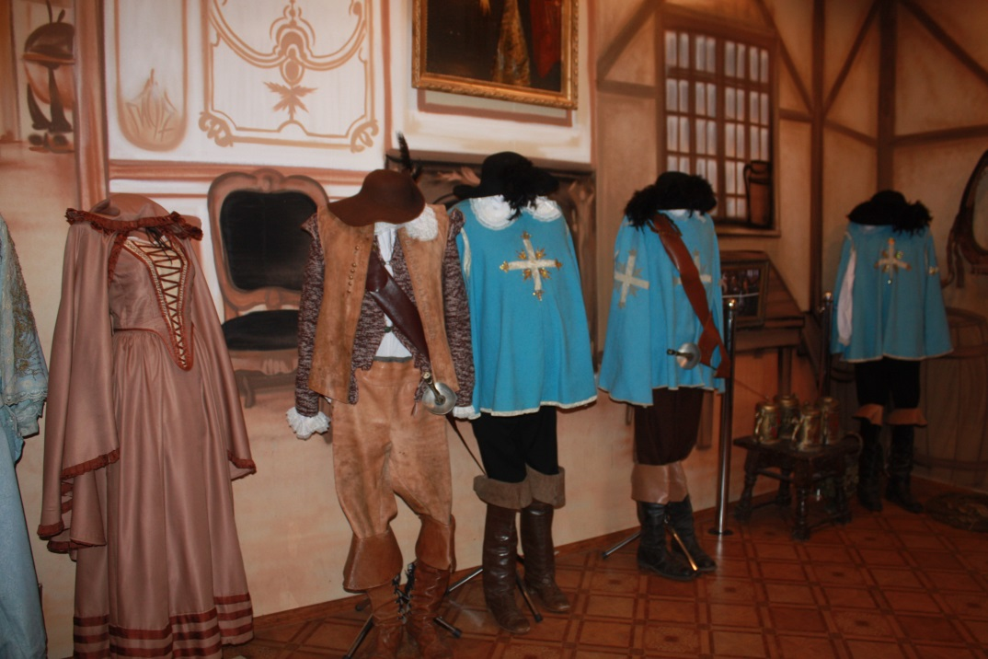
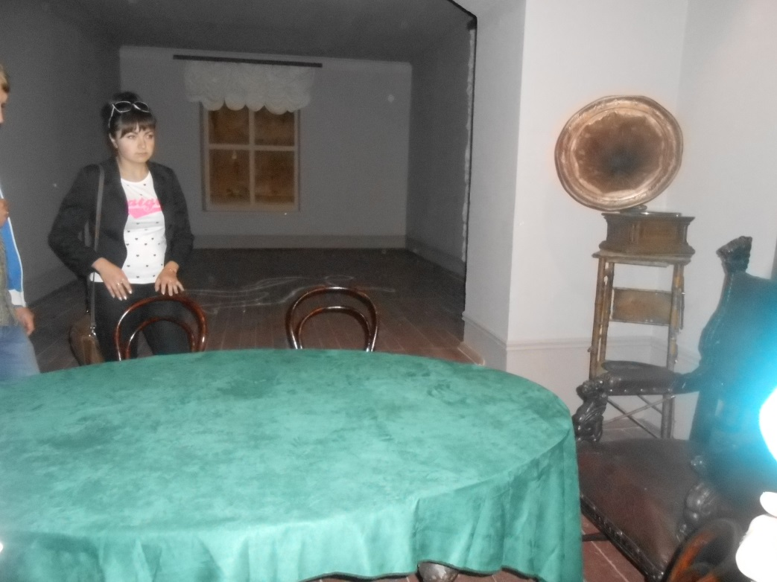
Знімальні
майданчики

Slide 36
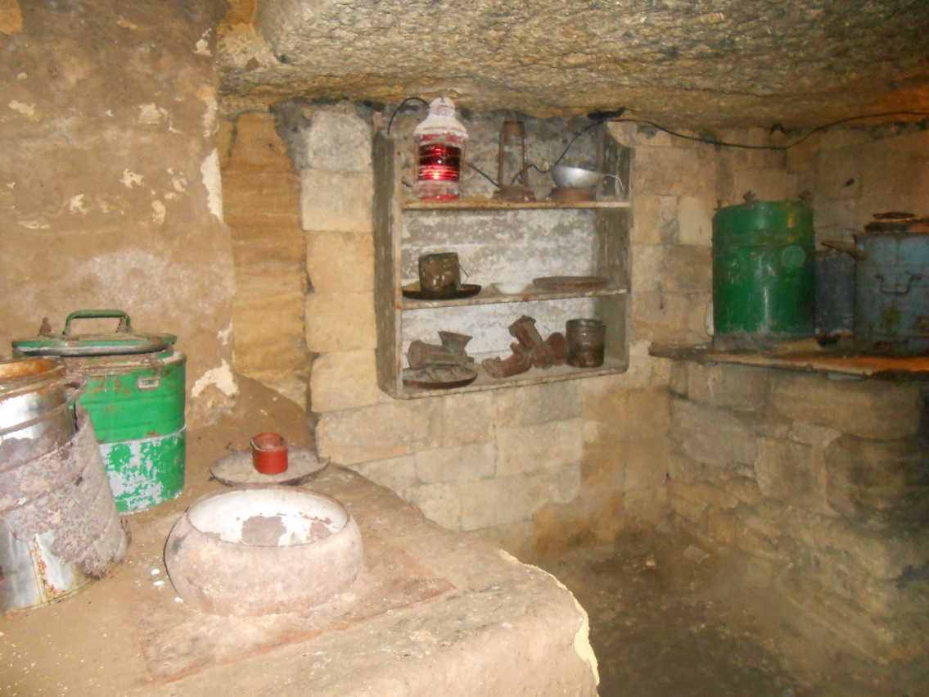
Катакомби
Ліжка партизанів
Кухня

Slide 37
Девіз партизанів

Slide 38
Занотовуємо навіть під землею

Slide 39
Оце б поїсти…

Slide 40
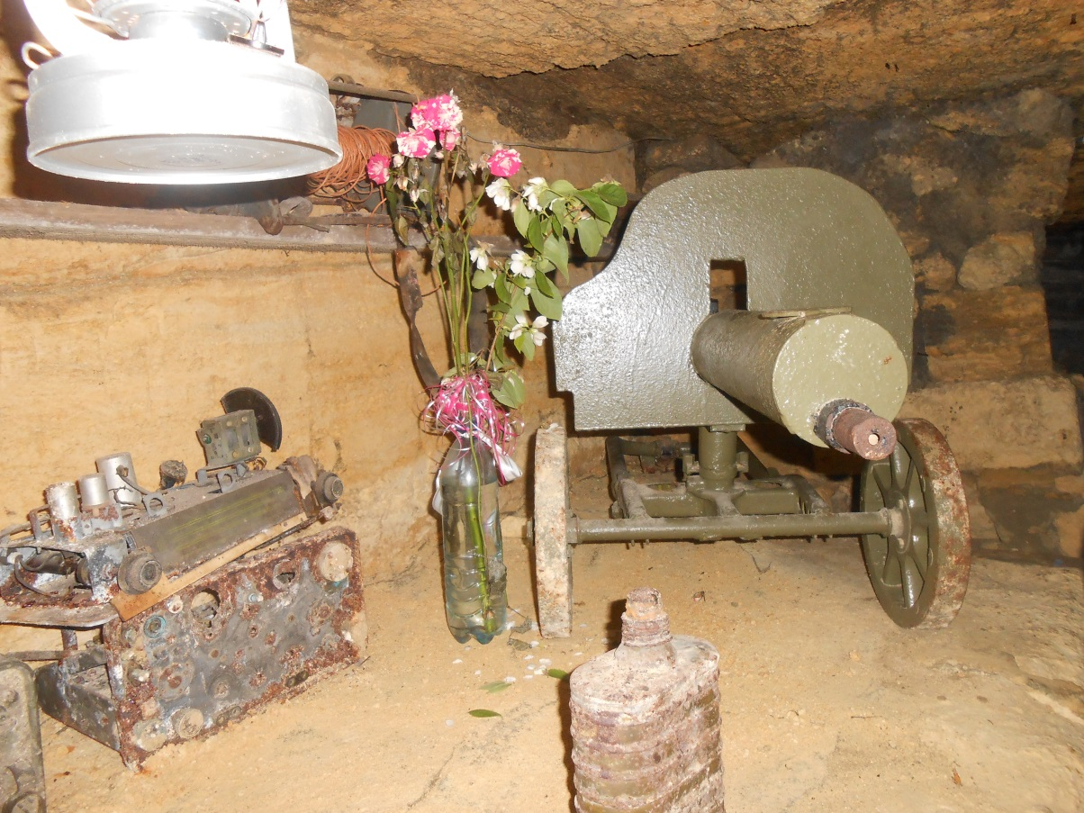
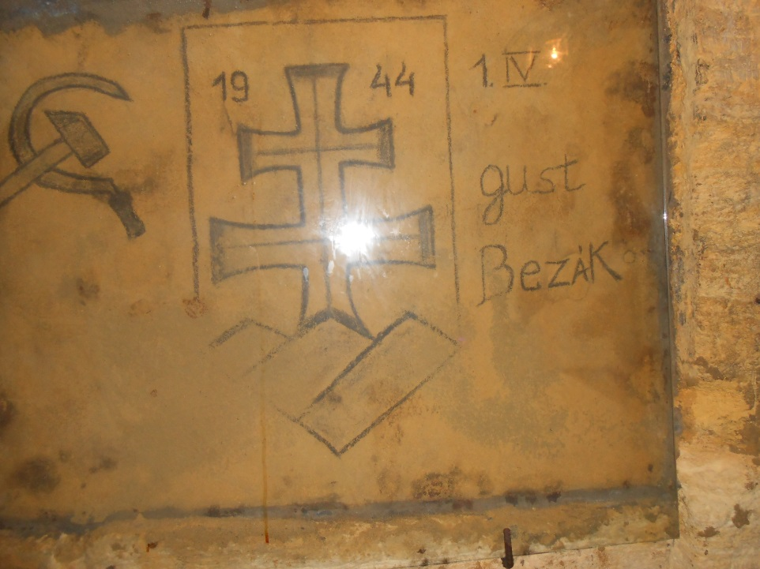
Невже тут насправді жили люди?

Slide 41
Всі повернулися живі і неушкоджені

Slide 42
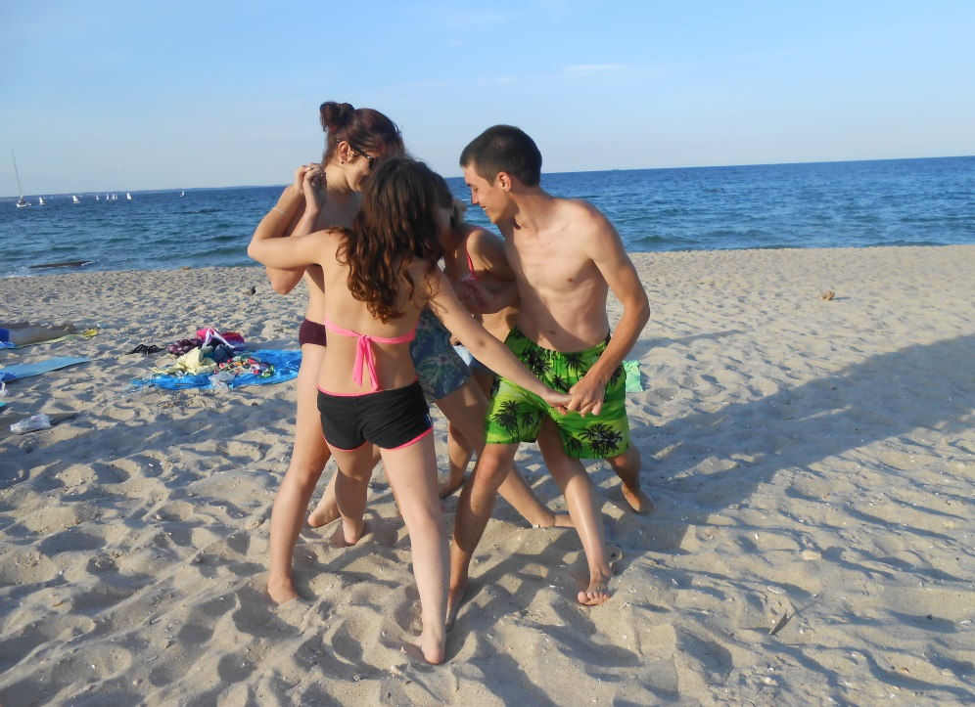
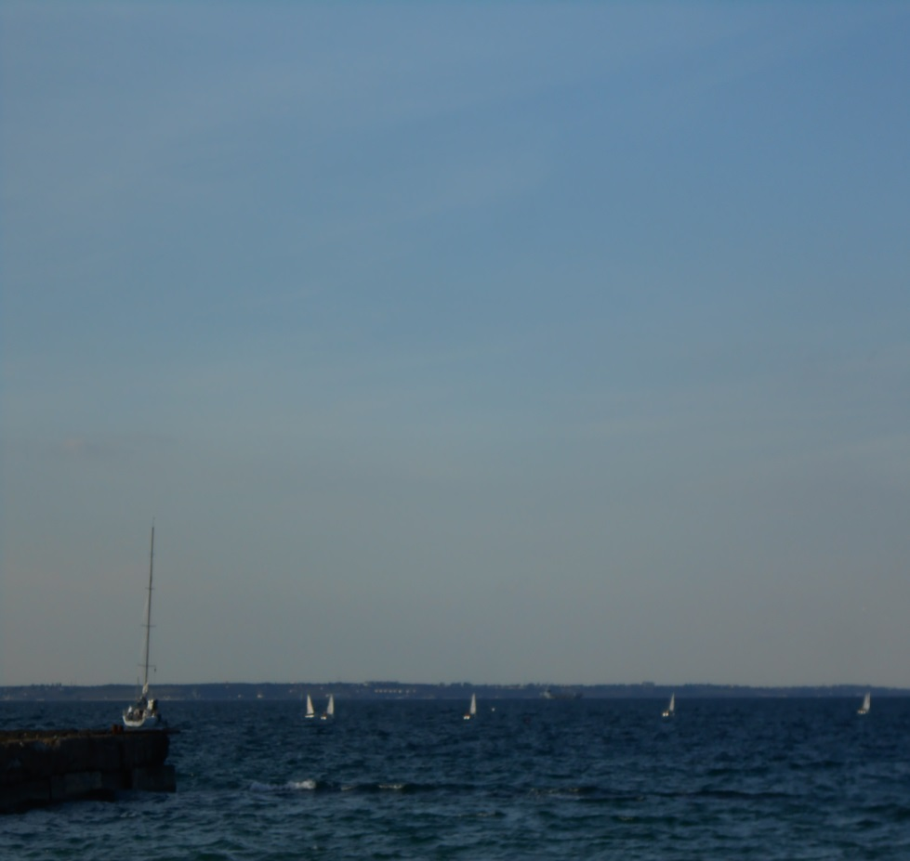
Відпочиваємо після робочих буднів

Slide 43
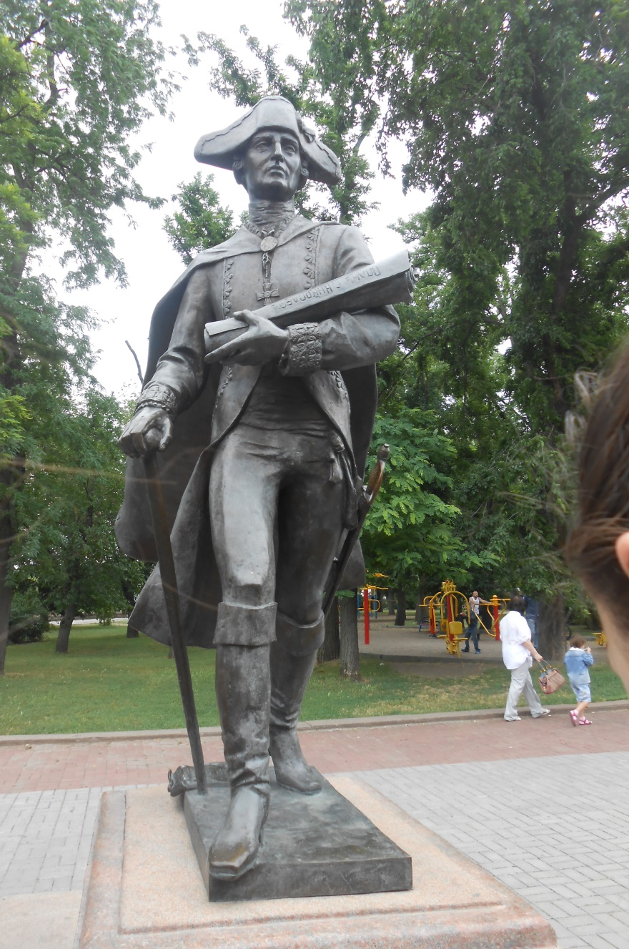
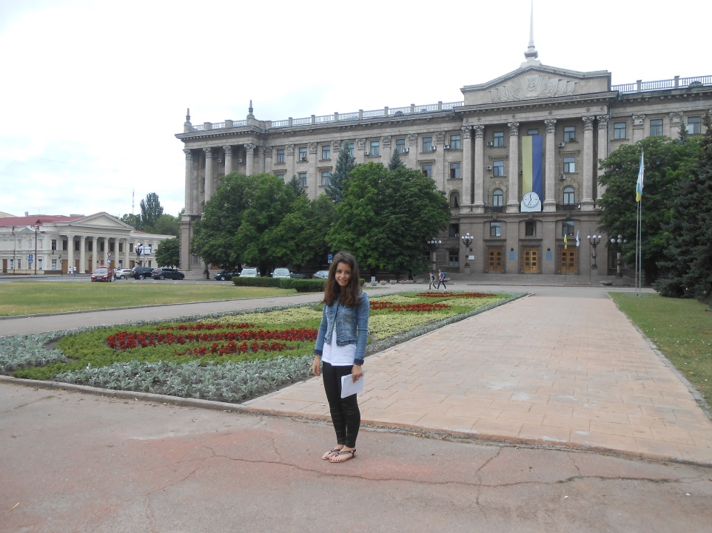
Настав 6-й день
А нас зустрічає Миколаїв

Slide 44
Після невеликої екскурсії Миколаєвом направились до Херсону
Найточніший сонячний годинник

Slide 45
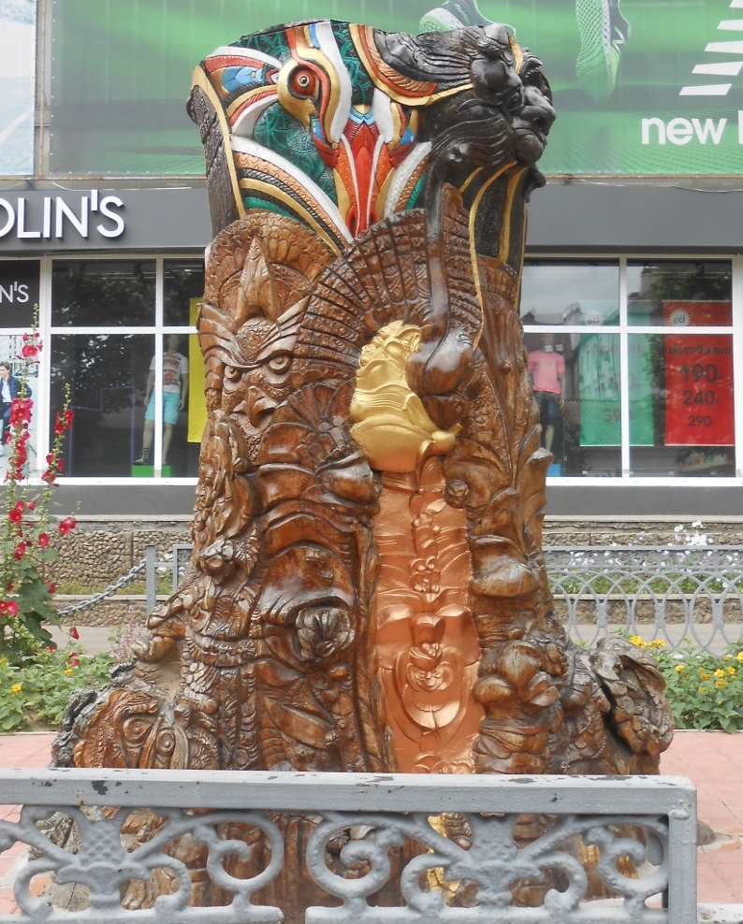
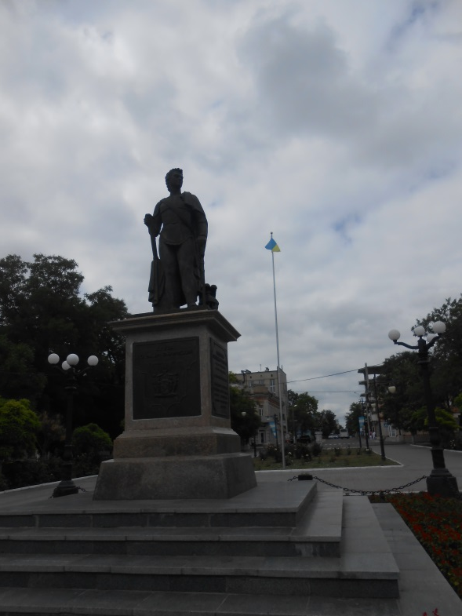
Пам'ятки міста

Slide 46
Фото на згадку біля Херсонської набережної

Slide 47
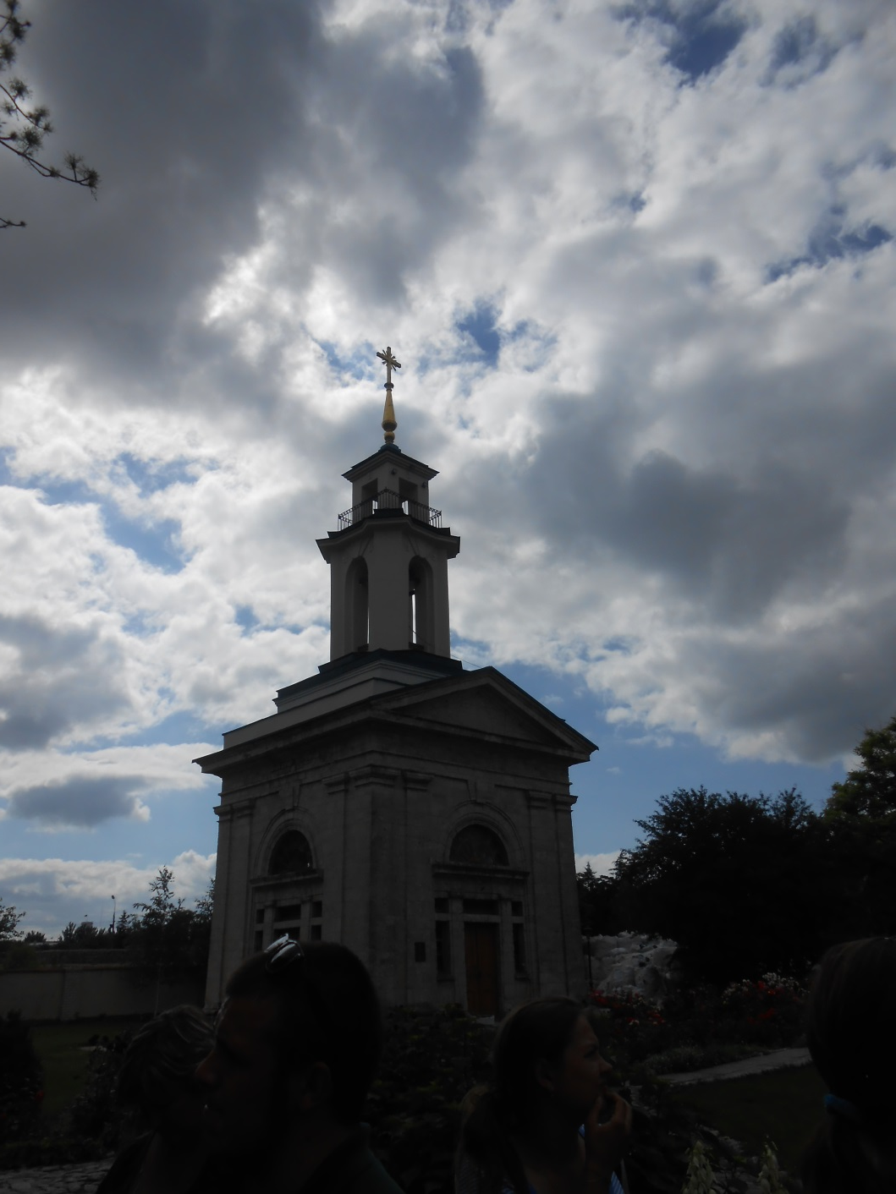
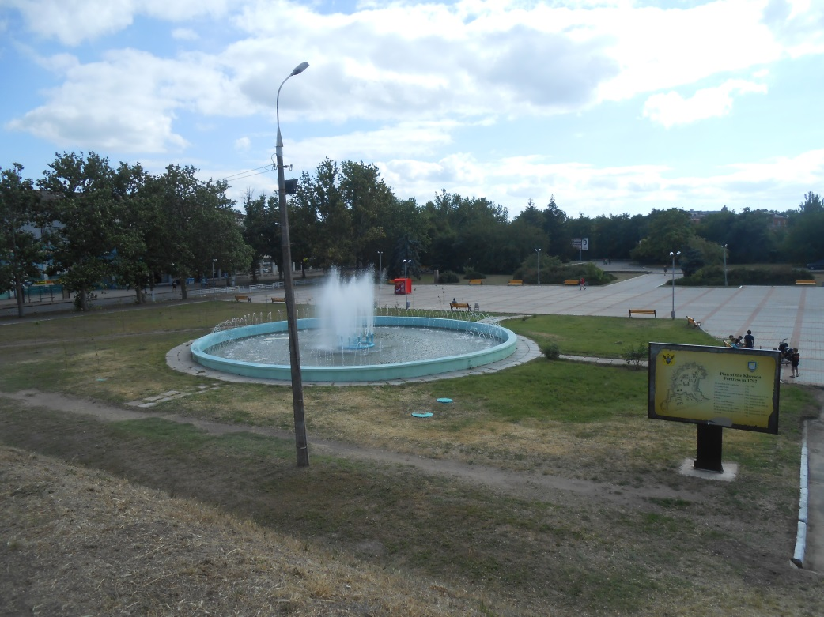

Slide 48
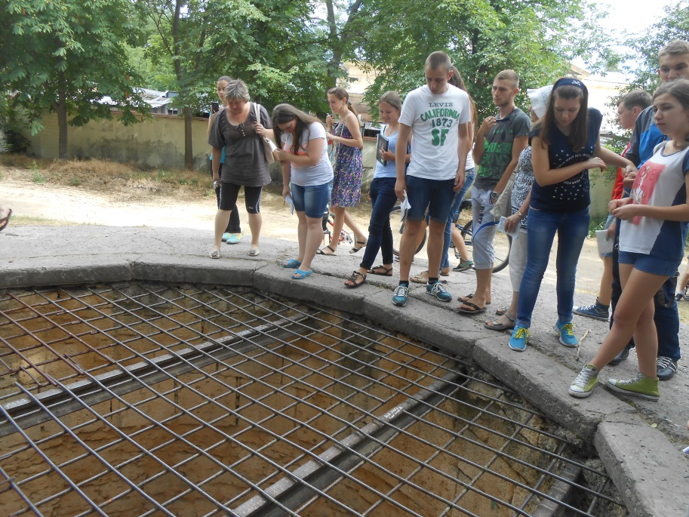
Глибина колодязю вражає

Slide 49
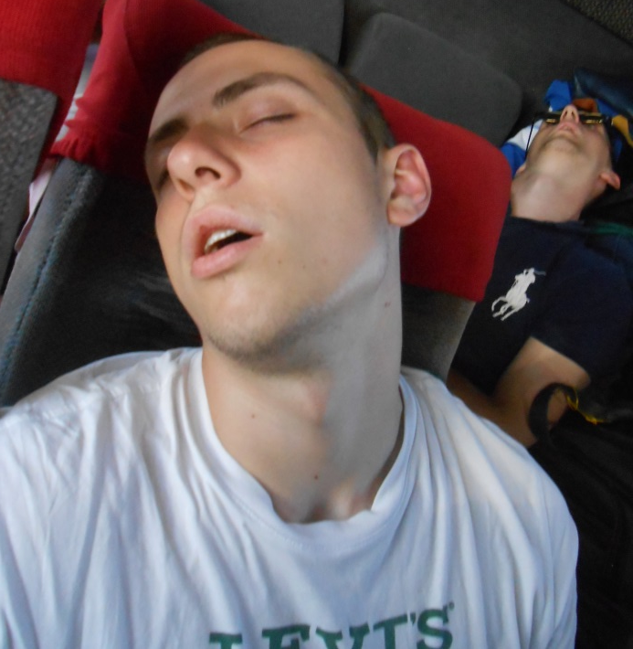
По дорозі до Лазурного

Slide 50
Працюємо над звітом
7-й день

Slide 51
Спочатку робота, а потім пляж

Slide 52
8-й день
Запасаємося водою і вирушаємо до Національного природного парку «Олешківські піски»

Slide 53
Не вистачає слів щоб описати побачену красу

Slide 54
Сувенір з «пустелі»

Slide 55
Фото на тлі прапору

Slide 56
Після Олешківських пісків вирішили освіжитися у м. Гола Пристань

Slide 58
8-й день
Подорож на острів Джарилгач

Slide 60
Пощастило побачити дельфінів

Slide 62
День 9-й
Кривий Ріг вражає

Slide 63
На тлі глибокого кар'єру

Slide 65
А це вже в іншому кінці міста

Slide 66
Краєвиди вражають

Slide 67
10-й день
В Дніпропетровську

Slide 68
На екскурсії в музеї

Slide 71
Експонати музею

Slide 74
Ми побували на заводі «Інтерпайп сталь». Це найбільший електросталеплавильний комплекс з виробництва круглої сталевої заготовки у Східній Європі

Slide 75
Дивимося відео про історію створення підприємства

Slide 76
У цілях безпеки ми одягнули захисний одяг

Slide 78
Екскурсія перевершила всі наші сподівання

Slide 79
Фото на «мості роздумів»

Slide 80
Місцева «Алея слави»

Slide 81
Це було незабутньо

Slide 82
А далі на нас чекала екскурсія Дніпропетровськом
Біля музею «Парк ракет»

Slide 83
Стадіон «Дніпро-Арена»

Slide 85
Дніпропетровськ – столиця фонтанів

Slide 86
Площа з 15-ма барельєфами та 27- ми пам'ятними дошками

Slide 87
фонтан «Маленький принц»
Дитяча залізниця

Slide 88
Дніпропетровська набережна

Slide 89
11-й день
Ми прибули до Полтави

Slide 90
Памятник полковнику Келіну

Slide 91
Будинок Полтавського краєзнавчого музею
Пам'ятник Тарасу Григоровичу Шевченку

Slide 92
Свято-Успенський собор

Slide 93
Пам'ятний знак полтавській галушці

Slide 94
Полтавські краєвиди

Slide 95
Групове фото на згадку про Полтаву

Slide 96
Полтавська кругла площа

Slide 98
Ось і завершилась наша дальня практика, яка увібрала у себе величезну кількість тільки позитивних емоцій і вражень. Хочемо подякувати нашим викладачам за організацію, витримку та хороший настрій

